Slide 1
Prueba de Hipótesis
Oscar Centeno Mora

Slide 2


Problema de estudio
Usted es dueño de un Banco, y desea reestructurar los interés referentes a los usuarios que encuentran en mora crediticia referente al pago mensual de algún préstamo .
Usted y un grupo de asesores maneja tres tipos de suposiciones:
Los clientes no suelen pagar la deuda en 15 días vencido el plazo de cobro.
Los clientes pagan la deuda después de 15 días vencido el plazo de cobro.
Los clientes pagan la deuda antes de 15 días vencido el plazo de cobro.

Slide 3


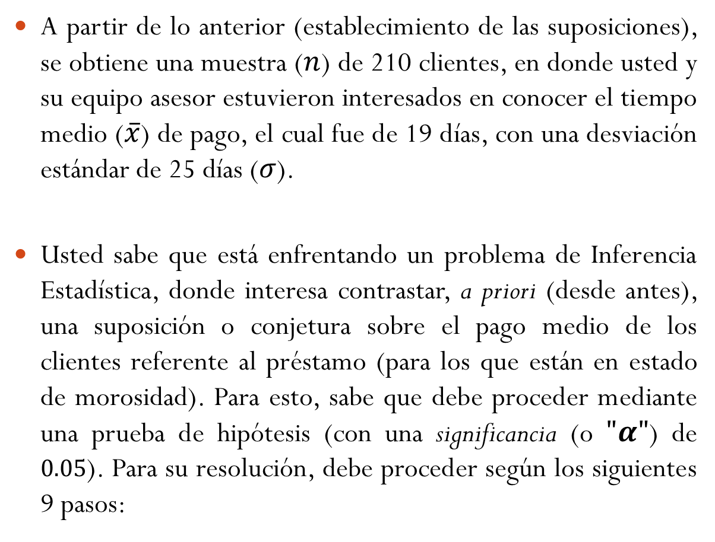
Problema de estudio
A partir de lo anterior (establecimiento de las suposiciones), se obtiene una muestra ($n$) de 210 clientes, en donde usted y su equipo asesor estuvieron interesados en conocer el tiempo medio ($\overline{x}$) de pago, el cual fue de 19 días, con una desviación estándar de 25 días ($σ$).
Usted sabe que está enfrentando un problema de Inferencia Estadística, donde interesa contrastar, a priori (desde antes), una suposición o conjetura sobre el pago medio de los clientes referente al préstamo (para los que están en estado de morosidad). Para esto, sabe que debe proceder mediante una prueba de hipótesis (con una significancia (o $"α"$) de $0.05$). Para su resolución, debe proceder según los siguientes 9 pasos:

Slide 4


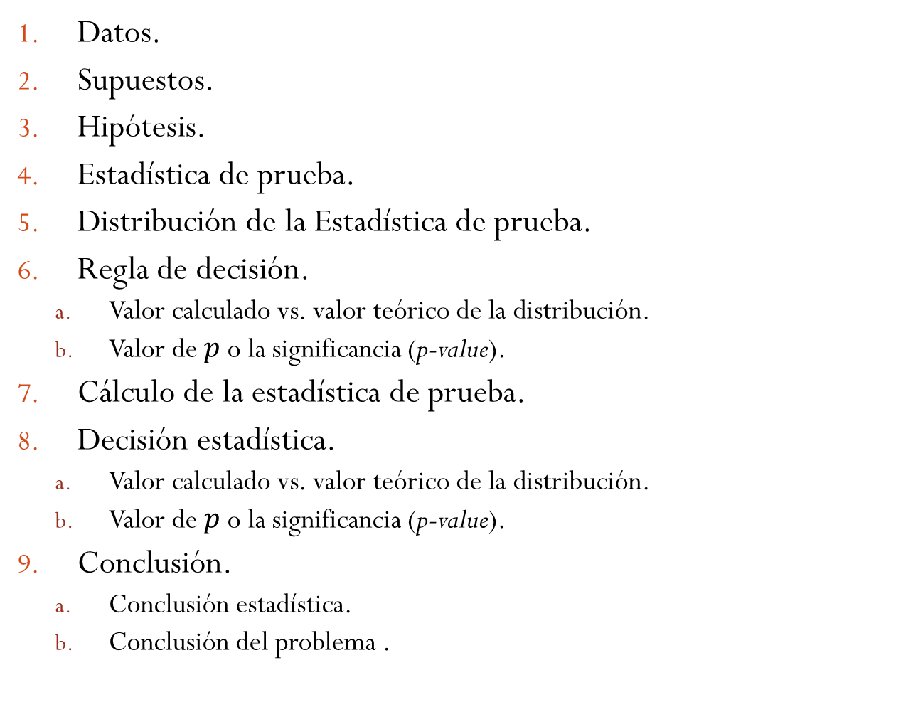
Problema de estudio
Datos.
Supuestos.
Hipótesis.
Estadística de prueba.
Distribución de la Estadística de prueba.
Regla de decisión.
Valor calculado vs. valor teórico de la distribución.
Valor de $p$ o la significancia (p-value).
Cálculo de la estadística de prueba.
Decisión estadística.
Valor calculado vs. valor teórico de la distribución.
Valor de $p$ o la significancia (p-value).
Conclusión.
Conclusión estadística.
Conclusión del problema .

Slide 5
Pasos de una prueba de hipótesis: resumen
Evaluar los datos
Revisar las suposiciones
Formular la hipótesis
Formular la regla de decisión
Determinar la distribución de estad. de prueba
Seleccionar la estadística de prueba
Decisión estadística
Calcular la estadística de prueba
No rechazar Ho
Rechazar Ho
Seguir investigando…
H0 no pude ser rechazada
HA es estadísticamente cierta

Slide 6


Slide 7

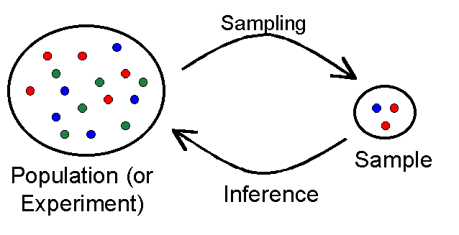
Introducción
En el capítulo anterior se estudió la estimación, el cual es un método de la Estadística Inferencial (EI).
El presente se enfoque en la técnica complementaria para el análisis de la EI: la Prueba de Hipótesis (PH).
El suponer cierto valor para el parámetro se traducirá por la aplicación de una PH .
Cualquier análisis computacional posee siempre por rutina alguna PH y los intervalos de confianza (IC).

Slide 8


Introducción
La importancia de entender la prueba de hipótesis se evidencia en el desarrollo de cualquier investigación o resolución para la toma de decisiones.
No existe un proceso, para cualquier área o campo del saber, que no utilice la PH.
Tener alguna suposición de algún hecho, conduce a poseer una hipótesis.
La estimación y la prueba de hipótesis y son dos técnicas de IE que permiten llegar al mismo resultado, pero bajo un enfoque muy distinto…

Slide 9


Introducción

Slide 10


Diferencia: estimación y prueba de hipótesis
Estimación: es un pensamiento o un resultado post datos.
Prueba de hipótesis: es un pensamiento pre datos.
Mientras que la estimación supone conocer un determinado resultado a partir de la información, la prueba de hipótesis busca corroborar la suposición de cierto hecho, utilizando datos.
La estimación no supone una suposición previa del evento, la prueba de hipótesis sí.

Slide 11

Introducción
¿Dónde radica la diferencia de forma práctica? R/ En el costo tanto monetario y temporal de la aplicación…

Slide 12
Índice
1
4
¿Qué es una hipótesis?
Hipótesis unilateral
2
5
Los dos tipos de hipótesis
Más y más PH…
3
Hipótesis bilateral

Slide 13
Índice
1
¿Qué es una hipótesis?

Slide 14


Significado de una hipótesis
¿Qué se entiende por una hipótesis?

Slide 15


Significado de una hipótesis
Una hipótesis se define como una proposición o suposición acerca de algún evento relacionado con la población de estudio.
Ejemplos:
-El dueño de una entidad financiera considera que sus clientes tienen salarios superiores a los $ 3000.
-Un medico puede suponer que cierto medicamento será eficaz en 90 % de los casos en que se utilice.
-Un investigador cree que las hombres recurren más a los servicios médicos en comparación con las mujeres.

Slide 16
Índice
1
¿Qué es una hipótesis?
2
Los dos tipos de hipótesis

Slide 17


Significado de una hipótesis
En general, los investigadores o los tomadores de decisiones se interesan en dos tipos de hipótesis: de investigación y la estadísticas.
Hipótesis de investigación. La hipótesis de investigación es la conjetura o suposición que motiva la investigación.
Hipótesis estadística. Es el contraste empírico. Se establece de tal forma que pueden ser evaluadas por medio de la utilización de datos y técnicas estadísticas adecuadas.

Slide 18
Tipos de PH
En la PH, hay de dos tipos: la bilateral y la(s) unilateral(es). Estas igual deben aplicar los 9 pasos para su correcta resolución.
Prueba de Hipótesis
Unilateral (I)
Bilateral
Unilateral (D)

Slide 19
Problema de estudio
Datos.
Supuestos.
Hipótesis.
Estadística de prueba.
Distribución de la Estadística de prueba.
Regla de decisión.
Valor calculado vs. valor teórico de la distribución.
Valor de $p$ o la significancia (p-value).
Cálculo de la estadística de prueba.
Decisión estadística.
Valor calculado vs. valor teórico de la distribución.
Valor de $p$ o la significancia (p-value).
Conclusión.
Conclusión estadística.
Conclusión del problema .

Slide 20
Índice
1
¿Qué es una hipótesis?
2
Los dos tipos de hipótesis
3
Hipótesis bilateral

Slide 21
Hipótesis bilateral a) Los clientes no suelen pagar la deuda en 15 días vencido el plazo de cobro.

Slide 22

Prueba de Hipótesis: bilateral

Slide 23

Prueba de Hipótesis: bilateral
Datos.
Supuestos.
Hipótesis.
Estadística de prueba.
Distribución de la Estadística de prueba.
Regla de decisión.
Valor calculado vs. valor teórico de la distribución.
Valor de $p$ o la significancia (p-value).
Cálculo de la estadística de prueba.
Decisión estadística.
Valor calculado vs. valor teórico de la distribución.
Valor de $p$ o la significancia (p-value).
Conclusión.
Conclusión estadística.
Conclusión del problema.
Delimitación de la PH
Resolución de la PH
Conclusión de la PH

Slide 24
Prueba de Hipótesis: bilateral
Datos.
Supuestos.
Hipótesis.
Estadística de prueba.
Distribución de la Estadística de prueba.
Regla de decisión.
Valor calculado vs. valor teórico de la distribución.
Valor de $p$ o la significancia (p-value).
Cálculo de la estadística de prueba.
Decisión estadística.
Valor calculado vs. valor teórico de la distribución.
Valor de $p$ o la significancia (p-value).
Conclusión.
Conclusión estadística.
Conclusión del problema.
Delimitación de la PH

Slide 25

Prueba de Hipótesis: bilateral
1. Datos: ¿con qué datos? ¿Qué nos interesa saber?

Slide 26


Prueba de Hipótesis: los datos
Es necesario comprender la naturaleza de los datos.
Los datos, además de ser la materia prima para llevar a cabo cualquier análisis, forman la base de los procedimientos de prueba, ya que estos determinan la prueba particular que se ha de utilizar.
Para lo anterior, si los datos provienen de conteos, proporciones, promedios, variaciones, etc., la prueba a realizarse debe contemplar ante todo el tipo de datos.

Slide 27
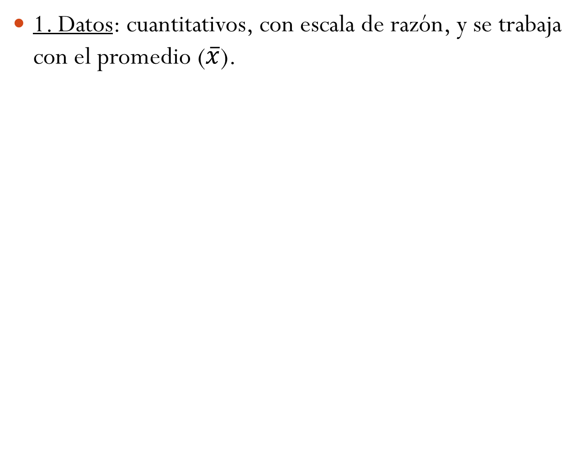
Prueba de Hipótesis: bilateral
1. Datos: cuantitativos, con escala de razón, y se trabaja con el promedio ($\overline{x}$).

Slide 28

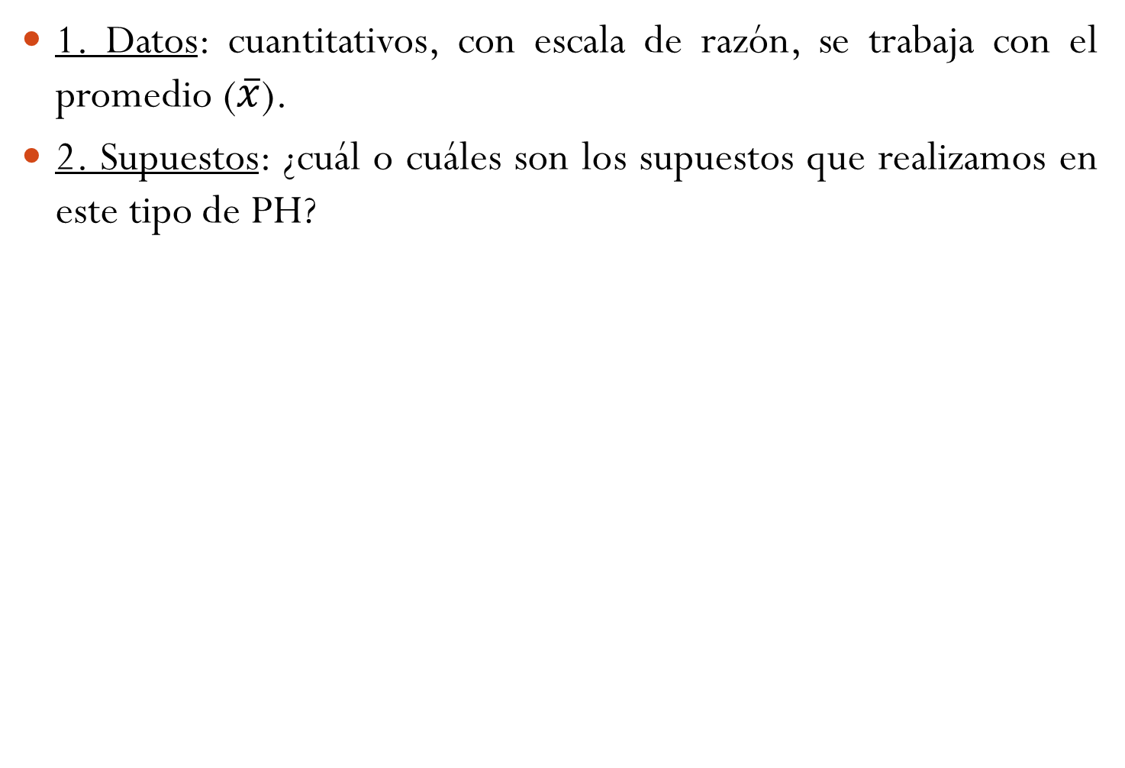
Prueba de Hipótesis: bilateral
1. Datos: cuantitativos, con escala de razón, se trabaja con el promedio ($\overline{x}$).
2. Supuestos: ¿cuál o cuáles son los supuestos que realizamos en este tipo de PH?

Slide 29


Prueba de Hipótesis: supuestos
Diferentes suposiciones conducen a modificar él análisis de la prueba de hipótesis (lo mismo ocurre con el análisis de la estimación y los intervalos de confianza).
En los análisis de datos, un procedimiento general se modifica de acuerdo a las suposiciones.
Algunos ejemplos de suposiciones podrían se la distribución de los datos respecto a la normalidad, la igualdad de variancias, independencia de la muestra cuando son pruebas conjuntas, etc. (los últimos ejemplos no son cubiertas en el presente curso…).

Slide 30
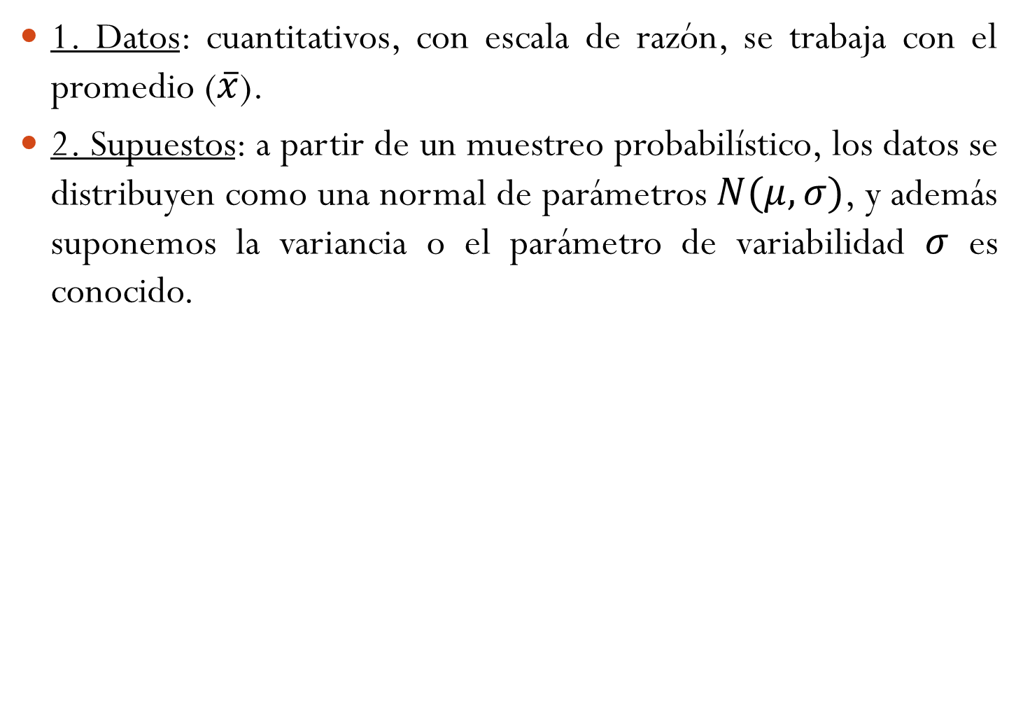
Prueba de Hipótesis: bilateral
1. Datos: cuantitativos, con escala de razón, se trabaja con el promedio ($\overline{x}$).
2. Supuestos: a partir de un muestreo probabilístico, los datos se distribuyen como una normal de parámetros $N(μ,σ)$, y además suponemos la variancia o el parámetro de variabilidad $σ$ es conocido.

Slide 31

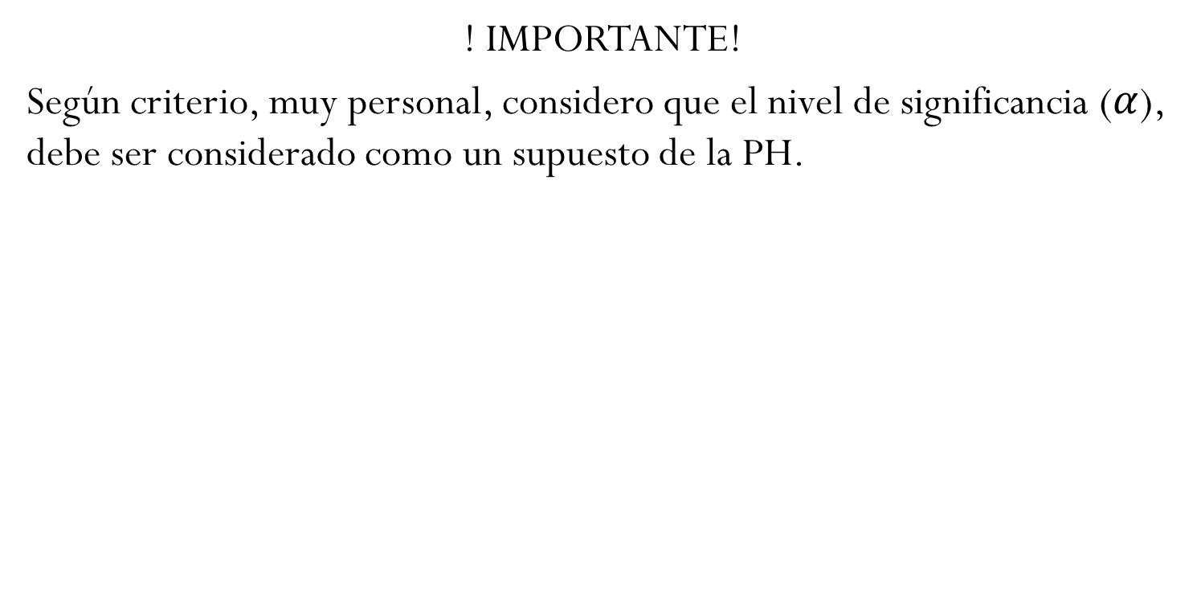
Prueba de Hipótesis: bilateral
! IMPORTANTE!
Según criterio, muy personal, considero que el nivel de significancia ($α$), debe ser considerado como un supuesto de la PH.

Slide 32
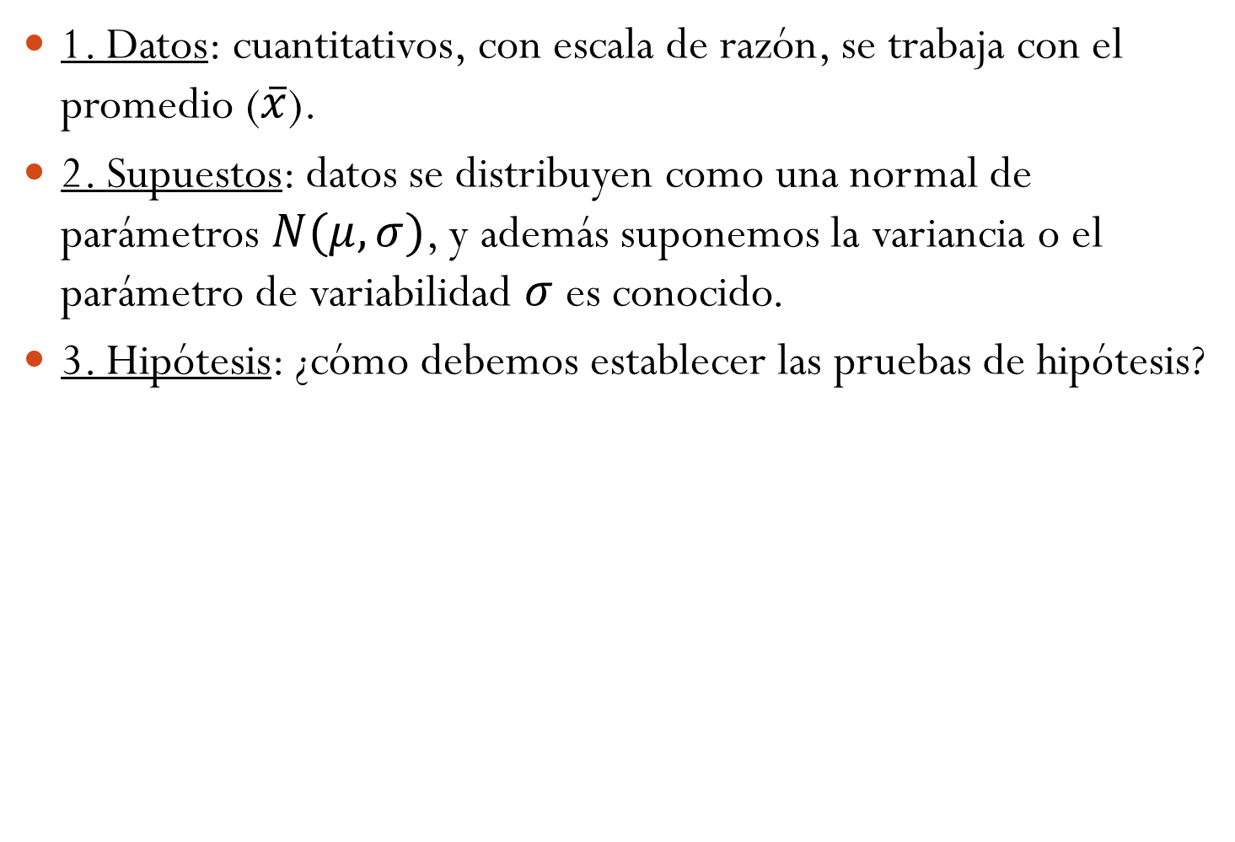
Prueba de Hipótesis: bilateral
1. Datos: cuantitativos, con escala de razón, se trabaja con el promedio ($\overline{x}$).
2. Supuestos: datos se distribuyen como una normal de parámetros $N(μ,σ)$, y además suponemos la variancia o el parámetro de variabilidad $σ$ es conocido.
3. Hipótesis: ¿cómo debemos establecer las pruebas de hipótesis?

Slide 33

Prueba de Hipótesis: bilateral
Para el punto de las hipótesis, vamos a explayarnos un poco…

Slide 34
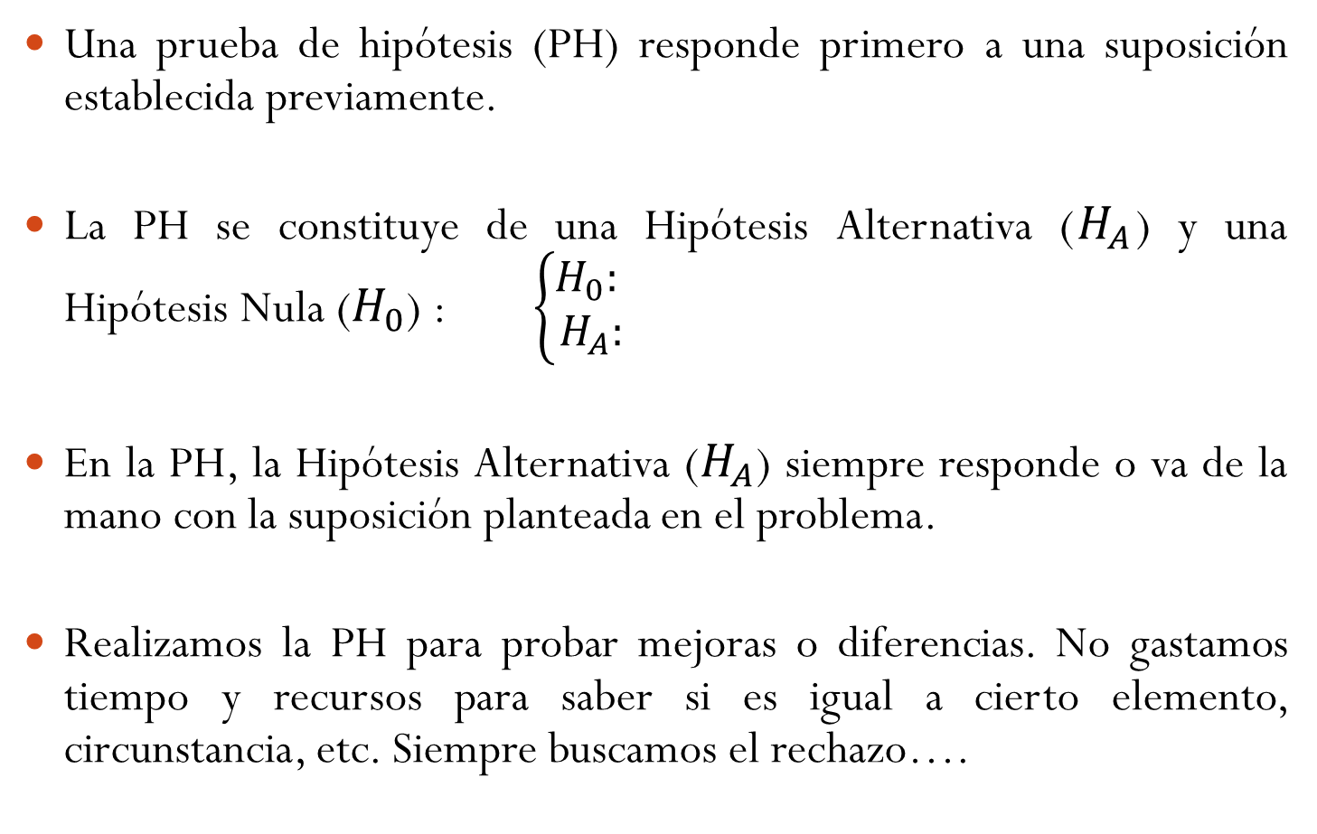
Prueba de Hipótesis: bilateral -- 3. Hipótesis
Una prueba de hipótesis (PH) responde primero a una suposición establecida previamente.
La PH se constituye de una Hipótesis Alternativa ($H_{A}$) y una Hipótesis Nula ($H_{0}$) : $\left\{\begin{aligned}H_{0}: \\ H_{A}:\end{aligned}\right.$
En la PH, la Hipótesis Alternativa ($H_{A}$) siempre responde o va de la mano con la suposición planteada en el problema.
Realizamos la PH para probar mejoras o diferencias. No gastamos tiempo y recursos para saber si es igual a cierto elemento, circunstancia, etc. Siempre buscamos el rechazo….

Slide 35



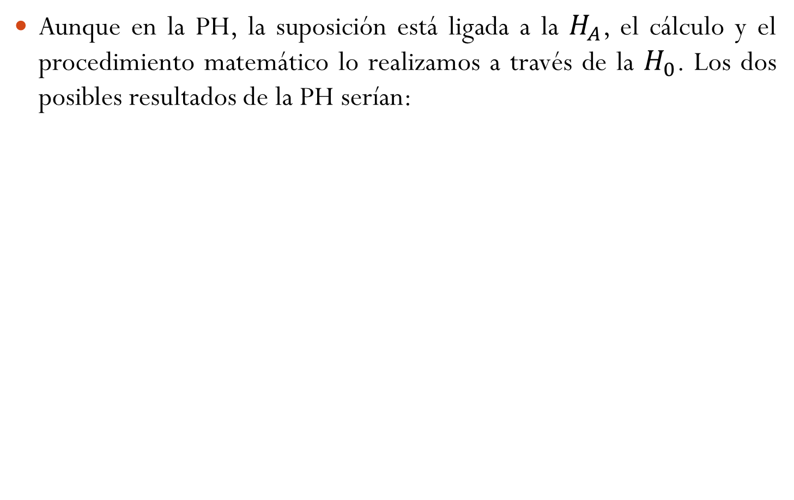



Prueba de Hipótesis: bilateral -- 3. Hipótesis
Aunque en la PH, la suposición está ligada a la $H_{A}$, el cálculo y el procedimiento matemático lo realizamos a través de la $H_{0}$. Los dos posibles resultados de la PH serían:
Rechazo $H_{0}$
Acepto $H_{A}$
¡ YUPI !
$$H_{0}$$
No rechazo $H_{0}$
Permanezco con $H_{0}$
Debo buscar más información
Aumentar el tamaño de $n$

Slide 36
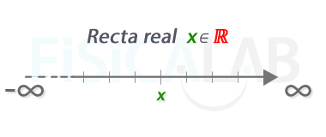
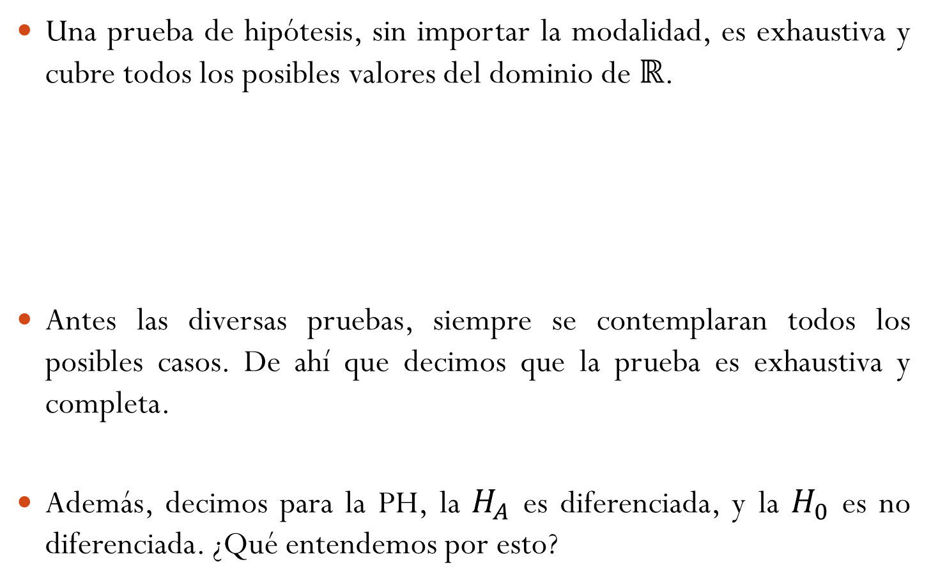
Prueba de Hipótesis: bilateral -- 3. Hipótesis
Una prueba de hipótesis, sin importar la modalidad, es exhaustiva y cubre todos los posibles valores del dominio de $ℝ$.
Antes las diversas pruebas, siempre se contemplaran todos los posibles casos. De ahí que decimos que la prueba es exhaustiva y completa.
Además, decimos para la PH, la $H_{A}$ es diferenciada, y la $H_{0}$ es no diferenciada. ¿Qué entendemos por esto?

Slide 37

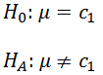
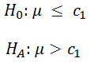
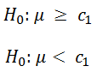
Prueba de Hipótesis: bilateral -- 3. Hipótesis
Para plantear las hipótesis, la hipótesis nula posee los signos de =, ≥ y ≤, y la alternativa los siguientes de ≠, < y >.
De igual forma, toda prueba de hipótesis se plantea de acuerdo a un parámetro.
Algunos ejemplos:

Slide 38
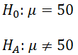
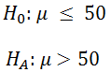
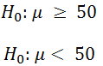
Prueba de Hipótesis: bilateral -- 3. Hipótesis
¿Se puede concluir que la media de una población es diferente de 50?
Suponga que se desea saber si puede concluirse que la media de la población es mayor que 50. Se tienen las hipótesis:
Si se quiere saber si es posible concluir que la media de la población es menor que 50, las hipótesis son

Slide 39

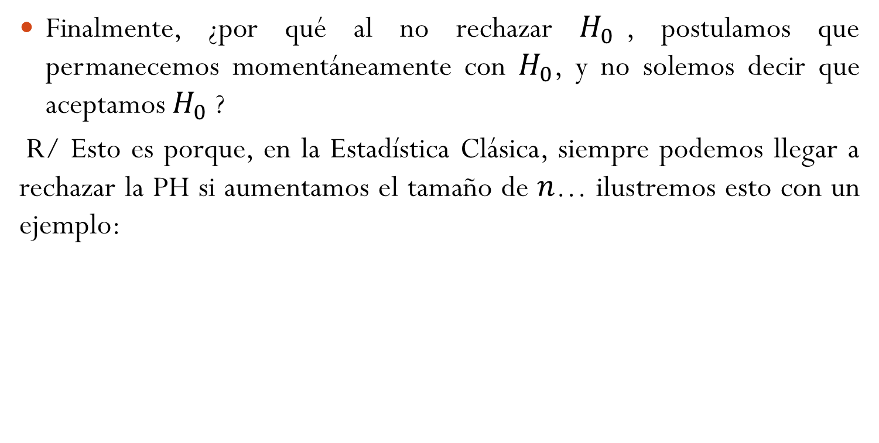
Prueba de Hipótesis: bilateral -- 3. Hipótesis
Finalmente, ¿por qué al no rechazar $H_{0}$, postulamos que permanecemos momentáneamente con $H_{0}$, y no solemos decir que aceptamos $H_{0}$ ?
R/ Esto es porque, en la Estadística Clásica, siempre podemos llegar a rechazar la PH si aumentamos el tamaño de $n$… ilustremos esto con un ejemplo:

Slide 40
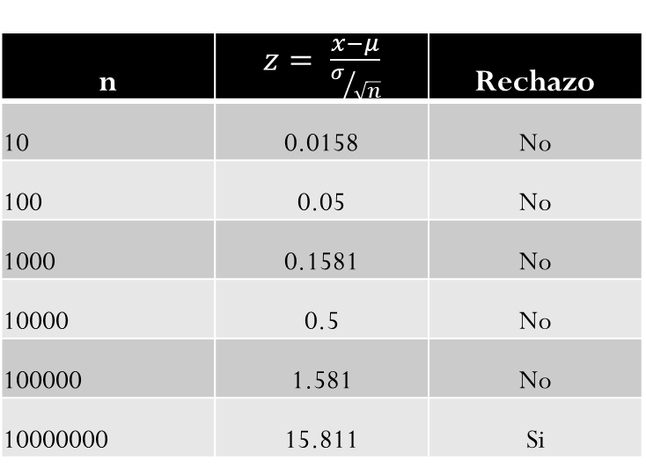
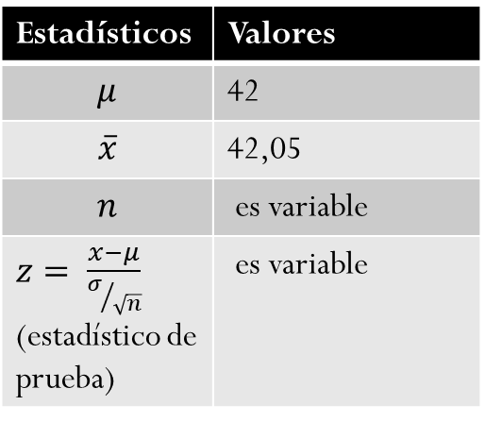
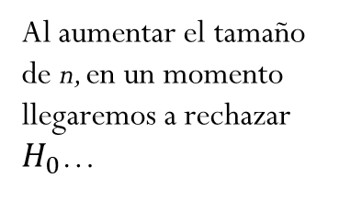
Prueba de Hipótesis: bilateral -- 3. Hipótesis
Sea un PH, donde tenemos los valores y el estadístico de prueba. Además estamos trabajando con una confianza del 95%, en una prueba bilateral (luego quedará más claro).
Estadísticos | Valores
$$μ$$ | 42
$$\overline{x}$$ | 42,05
$$n$$ | es variable
$z= \frac{x−μ}{σ/{\sqrt{n}}}$ (estadístico de prueba) | es variable
No debe superar el 1.96
n | $z= \frac{x−μ}{σ/{\sqrt{n}}}$ | Rechazo
10 | 0.0158 | No
100 | 0.05 | No
1000 | 0.1581 | No
10000 | 0.5 | No
100000 | 1.581 | No
10000000 | 15.811 | Si
Al aumentar el tamaño de n, en un momento llegaremos a rechazar $H_{0}$…

Slide 41
Prueba de Hipótesis: bilateral
Fin del paréntesis…

Slide 42
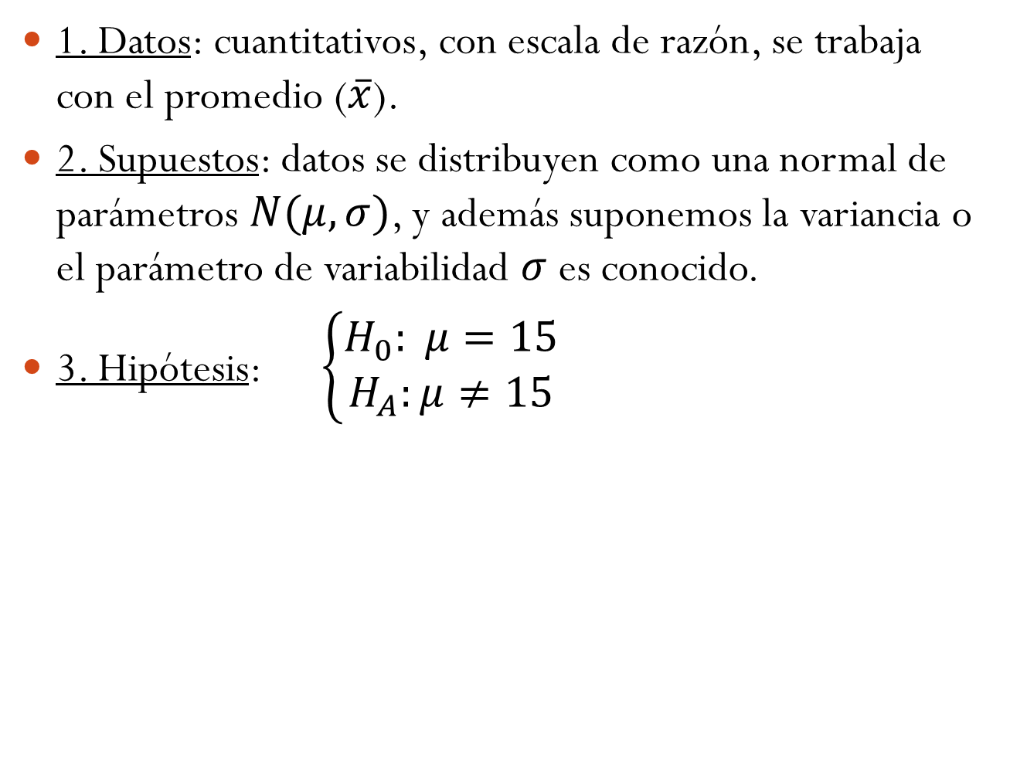
Prueba de Hipótesis: bilateral
1. Datos: cuantitativos, con escala de razón, se trabaja con el promedio ($\overline{x}$).
2. Supuestos: datos se distribuyen como una normal de parámetros $N(μ,σ)$, y además suponemos la variancia o el parámetro de variabilidad $σ$ es conocido.
3. Hipótesis: $\left\{\begin{aligned}H_{0}: μ=15 \\ H_{A}:μ≠15\end{aligned}\right.$

Slide 43
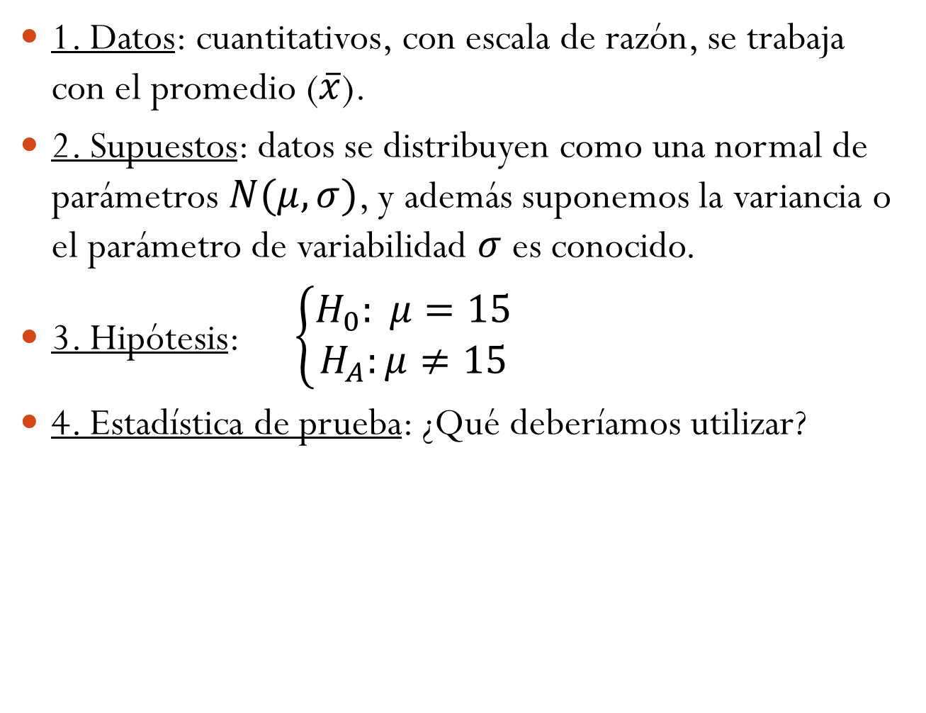
Prueba de Hipótesis: bilateral
1. Datos: cuantitativos, con escala de razón, se trabaja con el promedio ($\overline{x}$).
2. Supuestos: datos se distribuyen como una normal de parámetros $N(μ,σ)$, y además suponemos la variancia o el parámetro de variabilidad $σ$ es conocido.
3. Hipótesis: $\left\{\begin{aligned}H_{0}: μ=15 \\ H_{A}:μ≠15\end{aligned}\right.$
4. Estadística de prueba: ¿Qué deberíamos utilizar?

Slide 44

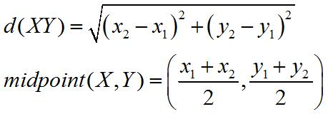
Prueba de Hipótesis: bilateral
La estadística de prueba es alguna estadístico (expresión matemática) que se calcula a partir de los datos de la muestra. Esta es el núcleo para comprobar la hipótesis estadística.
Como se vera más adelante, la estadística de prueba sirve como un productor de decisiones, ya que la decisión de rechazar o no la hipótesis nula depende de la magnitud de la estadística de prueba.
Todo esto queda mejor explicado mediante la expresión matemática de la siguiente filmina.

Slide 45


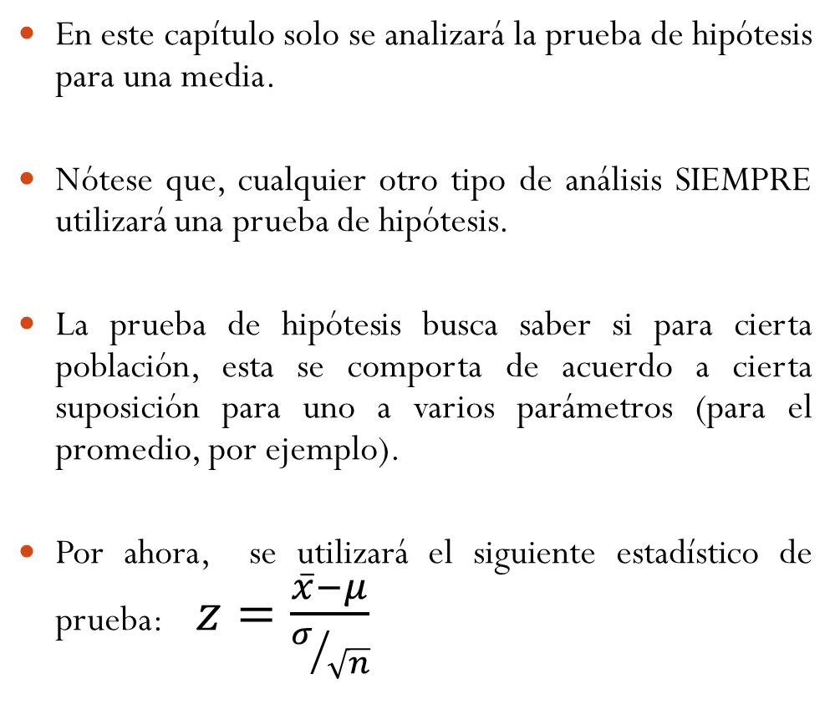
Prueba de Hipótesis: bilateral
En este capítulo solo se analizará la prueba de hipótesis para una media.
Nótese que, cualquier otro tipo de análisis SIEMPRE utilizará una prueba de hipótesis.
La prueba de hipótesis busca saber si para cierta población, esta se comporta de acuerdo a cierta suposición para uno a varios parámetros (para el promedio, por ejemplo).
Por ahora, se utilizará el siguiente estadístico de prueba: $z=\frac{\overline{x}−μ}{σ/{\sqrt{n}}}$

Slide 46


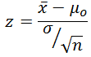
Pasos de una prueba de hipótesis: estadística de prueba
La siguiente es la formula general para una estadística de prueba que se aplica en muchas de las pruebas de hipótesis que se podría llegar a estudiar:
De lo anterior, un ejemplo sería la estadística de prueba para la media, la es la que nos concierne:
$$estadística de prueba=\frac{estimador(es)−parámetro(s)}{error estándar muestral}$$

Slide 47
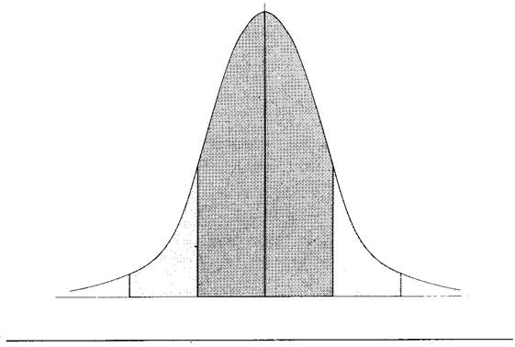
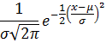
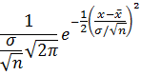
Prueba de hipótesis para una media
Distribución de la población
Bajo la hipótesis de igualdad, la distribución poblacional es igual al valor del estimador
Distribución de la muestra

Slide 48
Prueba de hipótesis para una media
Distribución de la población
Bajo la hipótesis alternativa, la distribución poblacional es diferente al valor del estimador.
Distribución de la muestra

Slide 49
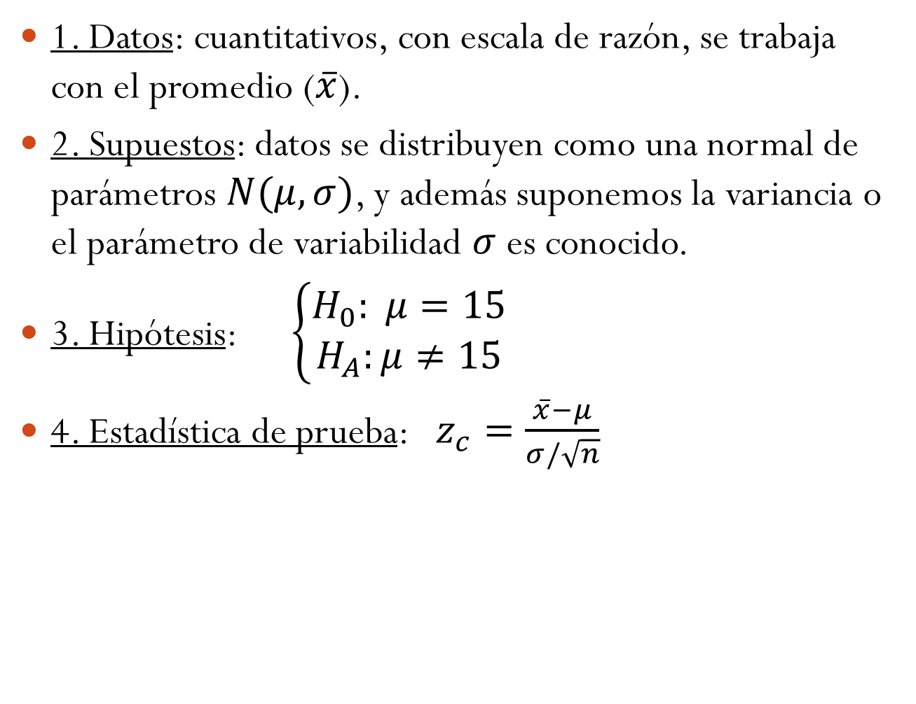
Prueba de Hipótesis: bilateral
1. Datos: cuantitativos, con escala de razón, se trabaja con el promedio ($\overline{x}$).
2. Supuestos: datos se distribuyen como una normal de parámetros $N(μ,σ)$, y además suponemos la variancia o el parámetro de variabilidad $σ$ es conocido.
3. Hipótesis: $\left\{\begin{aligned}H_{0}: μ=15 \\ H_{A}:μ≠15\end{aligned}\right.$
4. Estadística de prueba: $z_{c}=\frac{\overline{x}−μ}{σ/\sqrt{n}}$

Slide 50
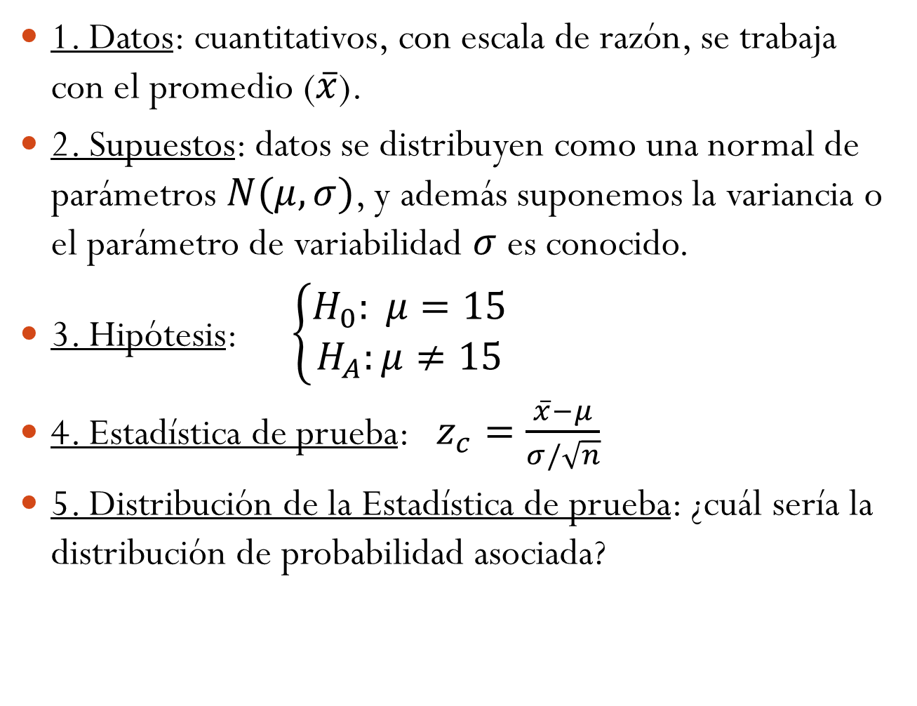
Prueba de Hipótesis: bilateral
1. Datos: cuantitativos, con escala de razón, se trabaja con el promedio ($\overline{x}$).
2. Supuestos: datos se distribuyen como una normal de parámetros $N(μ,σ)$, y además suponemos la variancia o el parámetro de variabilidad $σ$ es conocido.
3. Hipótesis: $\left\{\begin{aligned}H_{0}: μ=15 \\ H_{A}:μ≠15\end{aligned}\right.$
4. Estadística de prueba: $z_{c}=\frac{\overline{x}−μ}{σ/\sqrt{n}}$
5. Distribución de la Estadística de prueba: ¿cuál sería la distribución de probabilidad asociada?

Slide 51


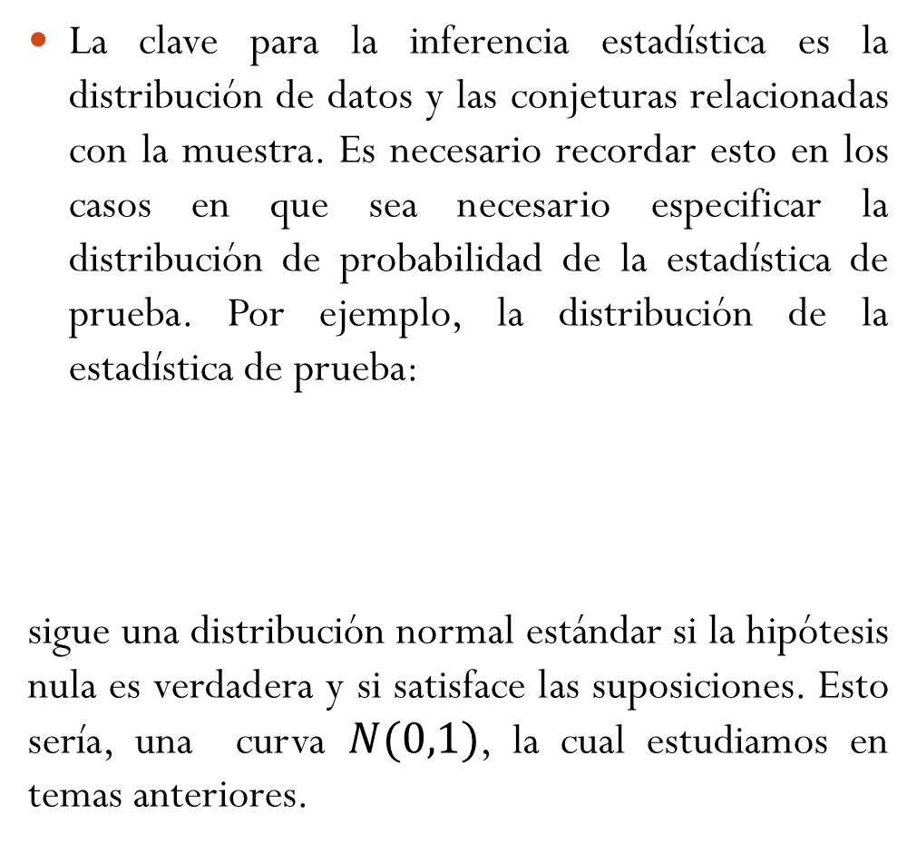
Prueba de Hipótesis: distribución de la EDP
La clave para la inferencia estadística es la distribución de datos y las conjeturas relacionadas con la muestra. Es necesario recordar esto en los casos en que sea necesario especificar la distribución de probabilidad de la estadística de prueba. Por ejemplo, la distribución de la estadística de prueba:
sigue una distribución normal estándar si la hipótesis nula es verdadera y si satisface las suposiciones. Esto sería, una curva $N(0,1)$, la cual estudiamos en temas anteriores.

Slide 52

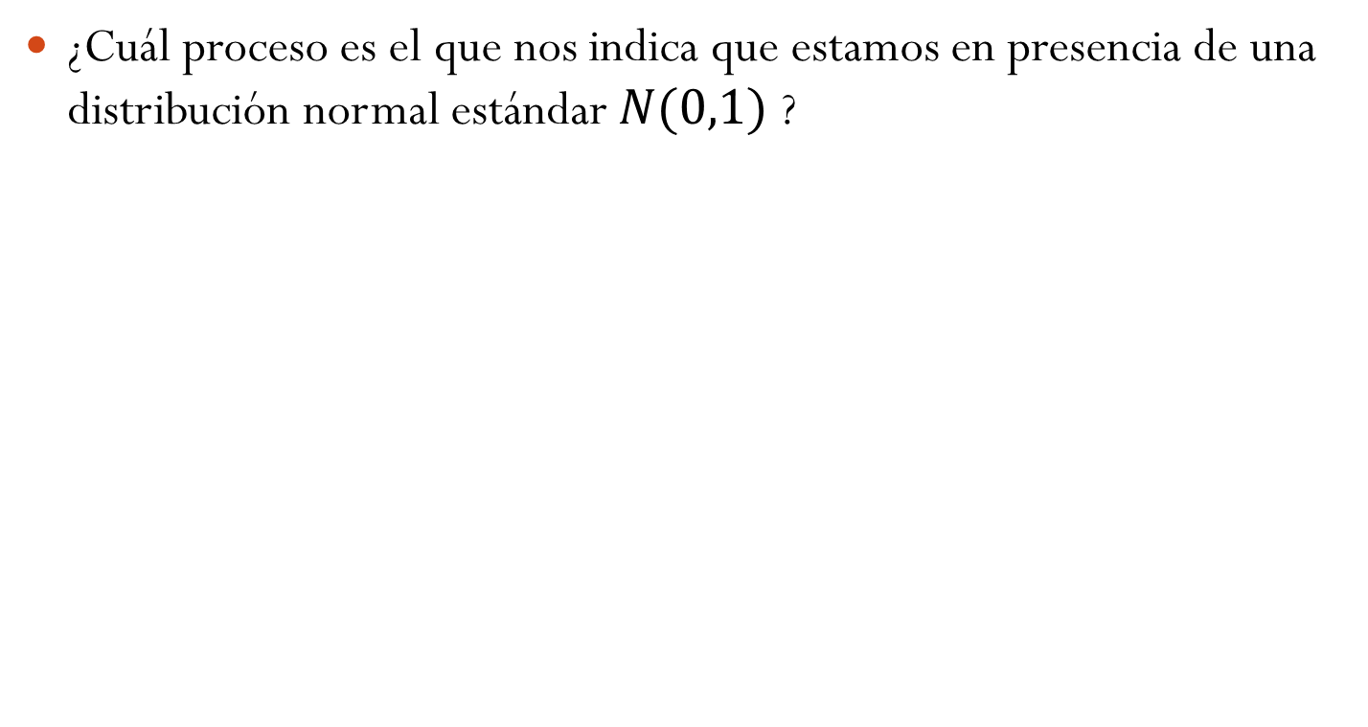
Prueba de Hipótesis: distribución de la EDP
¿Cuál proceso es el que nos indica que estamos en presencia de una distribución normal estándar $N(0,1)$ ?

Slide 53
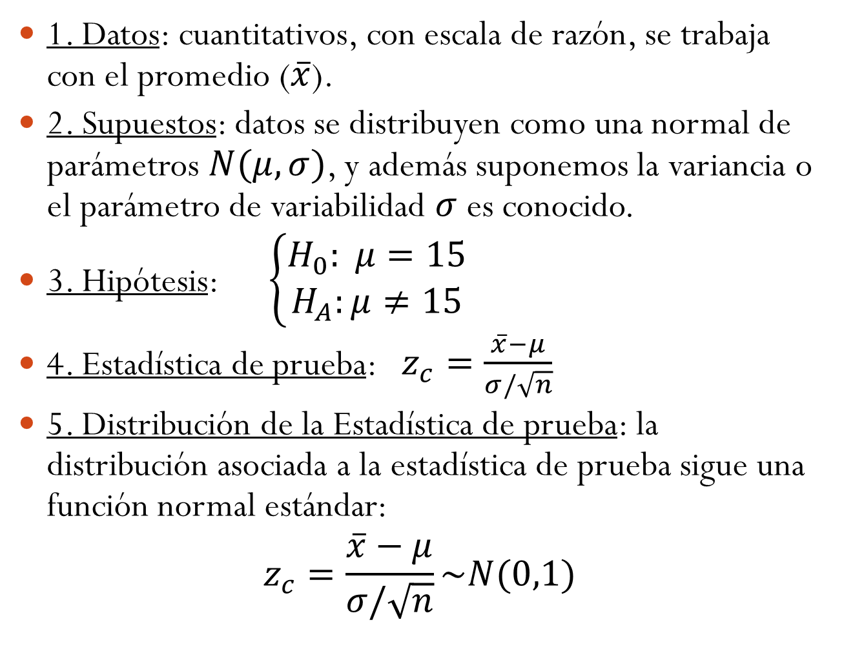
Prueba de Hipótesis: bilateral
1. Datos: cuantitativos, con escala de razón, se trabaja con el promedio ($\overline{x}$).
2. Supuestos: datos se distribuyen como una normal de parámetros $N(μ,σ)$, y además suponemos la variancia o el parámetro de variabilidad $σ$ es conocido.
3. Hipótesis: $\left\{\begin{aligned}H_{0}: μ=15 \\ H_{A}:μ≠15\end{aligned}\right.$
4. Estadística de prueba: $z_{c}=\frac{\overline{x}−μ}{σ/\sqrt{n}}$
5. Distribución de la Estadística de prueba: la distribución asociada a la estadística de prueba sigue una función normal estándar:
$$z_{c}=\frac{\overline{x}−μ}{σ/\sqrt{n}}\sim N(0,1)$$

Slide 54
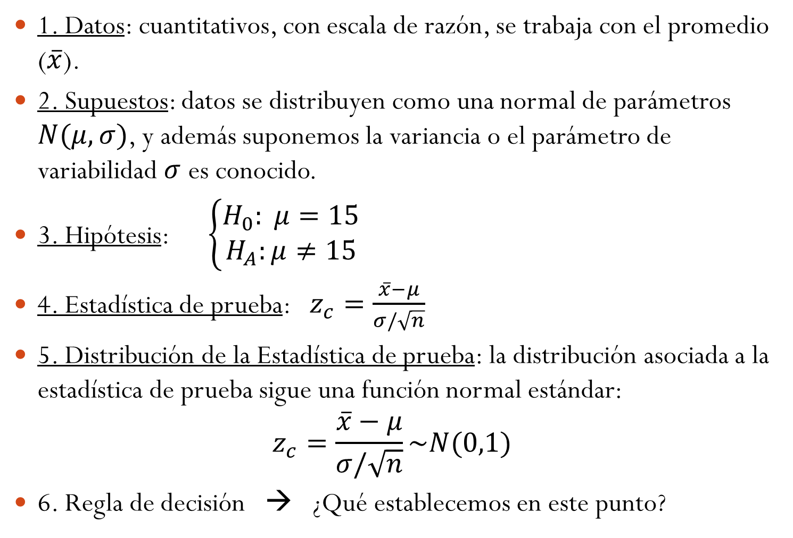
Prueba de Hipótesis: bilateral
1. Datos: cuantitativos, con escala de razón, se trabaja con el promedio ($\overline{x}$).
2. Supuestos: datos se distribuyen como una normal de parámetros $N(μ,σ)$, y además suponemos la variancia o el parámetro de variabilidad $σ$ es conocido.
3. Hipótesis: $\left\{\begin{aligned}H_{0}: μ=15 \\ H_{A}:μ≠15\end{aligned}\right.$
4. Estadística de prueba: $z_{c}=\frac{\overline{x}−μ}{σ/\sqrt{n}}$
5. Distribución de la Estadística de prueba: la distribución asociada a la estadística de prueba sigue una función normal estándar:
$$z_{c}=\frac{\overline{x}−μ}{σ/\sqrt{n}}\sim N(0,1)$$
6. Regla de decisión → ¿Qué establecemos en este punto?

Slide 55


Prueba de Hipótesis: bilateral

Slide 56
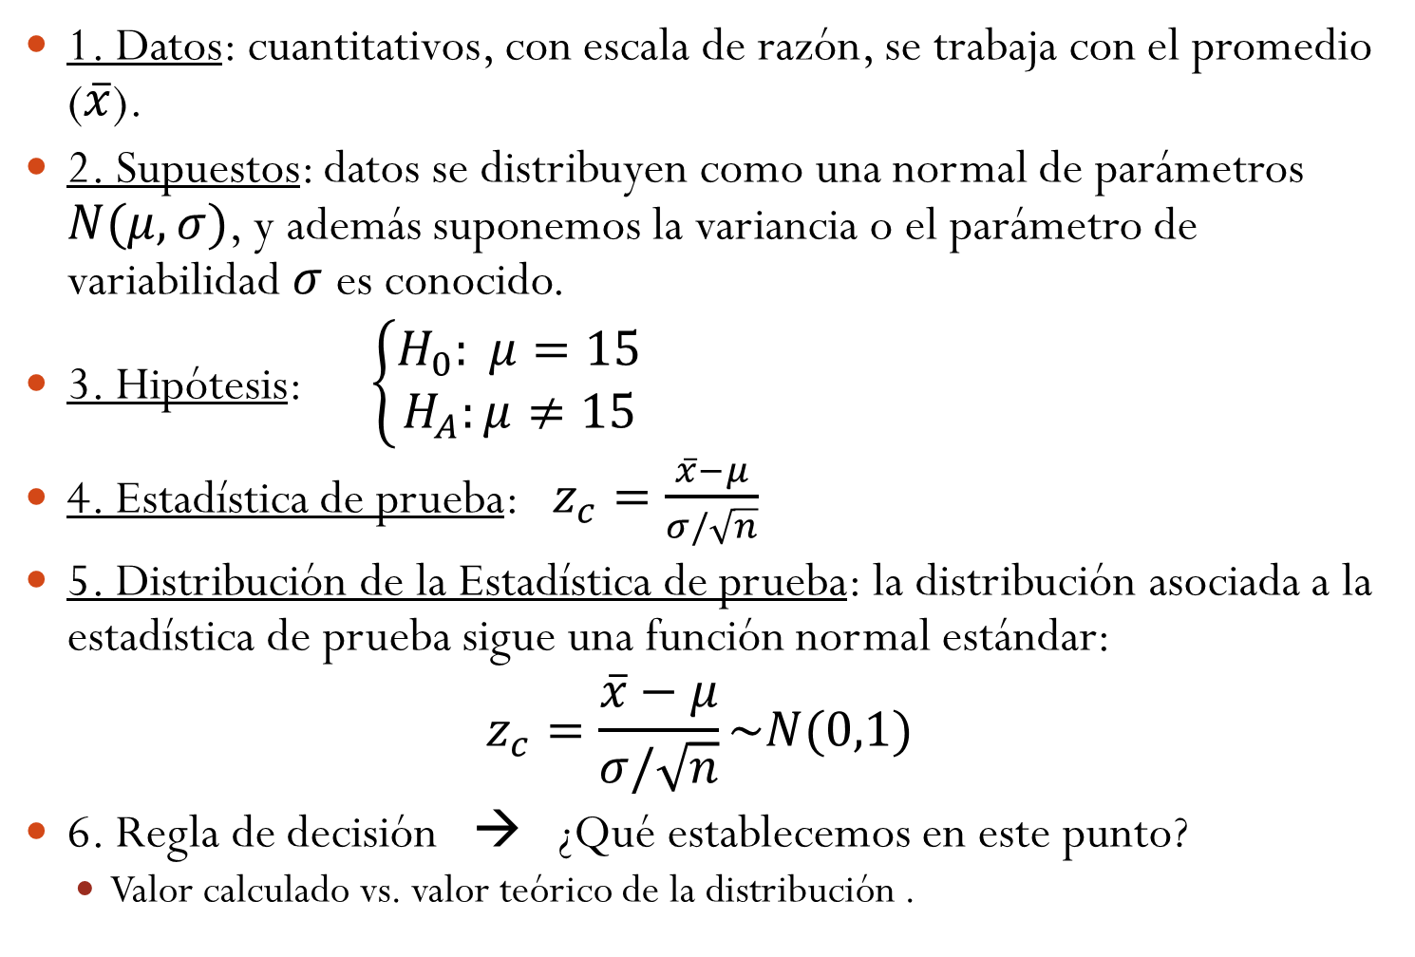
Prueba de Hipótesis: bilateral
1. Datos: cuantitativos, con escala de razón, se trabaja con el promedio ($\overline{x}$).
2. Supuestos: datos se distribuyen como una normal de parámetros $N(μ,σ)$, y además suponemos la variancia o el parámetro de variabilidad $σ$ es conocido.
3. Hipótesis: $\left\{\begin{aligned}H_{0}: μ=15 \\ H_{A}:μ≠15\end{aligned}\right.$
4. Estadística de prueba: $z_{c}=\frac{\overline{x}−μ}{σ/\sqrt{n}}$
5. Distribución de la Estadística de prueba: la distribución asociada a la estadística de prueba sigue una función normal estándar:
$$z_{c}=\frac{\overline{x}−μ}{σ/\sqrt{n}}\sim N(0,1)$$
6. Regla de decisión → ¿Qué establecemos en este punto?
Valor calculado vs. valor teórico de la distribución .

Slide 57
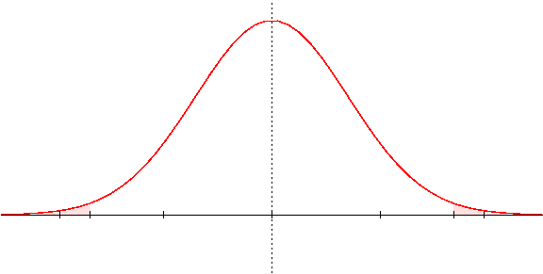
Prueba de Hipótesis: bilateral
Los valores posibles de la estadística de prueba que podría asumir esta prueba bilateral son dos puntos sobre el eje horizontal de la grafica de la distribución. Para esta estadística, se dividen en dos grupos: región de rechazo y región de no rechazo.
Reg. Crit.
Reg. Crit.
Rechazo: HA
No rechazo: H0
Rechazo: HA

Slide 58


Prueba de Hipótesis: bilateral
Los valores de la estadística de prueba que forman la región de rechazo son aquellos que tienen la menor probabilidad de ocurrir.
Los que forman la región de no rechazo tienen la mayor probabilidad de ocurrir, si la hipótesis nula es verdadera para ambas regiones.
La región de decisión señala que se debe rechazar la hipótesis nula si el valor de la estadística de prueba que se calcula a partir de la muestra es uno de los valores de la región de rechazo, y que no se debe rechazar la hipótesis nula si el valor calculado de la estadística de prueba es uno de los valores de la región de no rechazo.

Slide 59
Prueba de Hipótesis: bilateral
Zona de rechazo.
Rechazo
No rechazo
Rechazo

Slide 60
Prueba de Hipótesis: bilateral
Zona de no rechazo
Rechazo
No rechazo
Rechazo

Slide 61
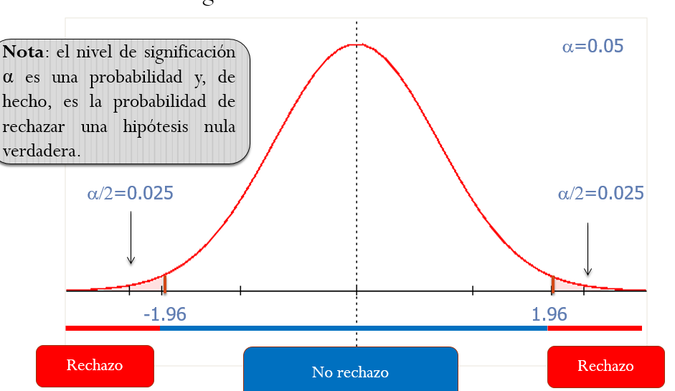
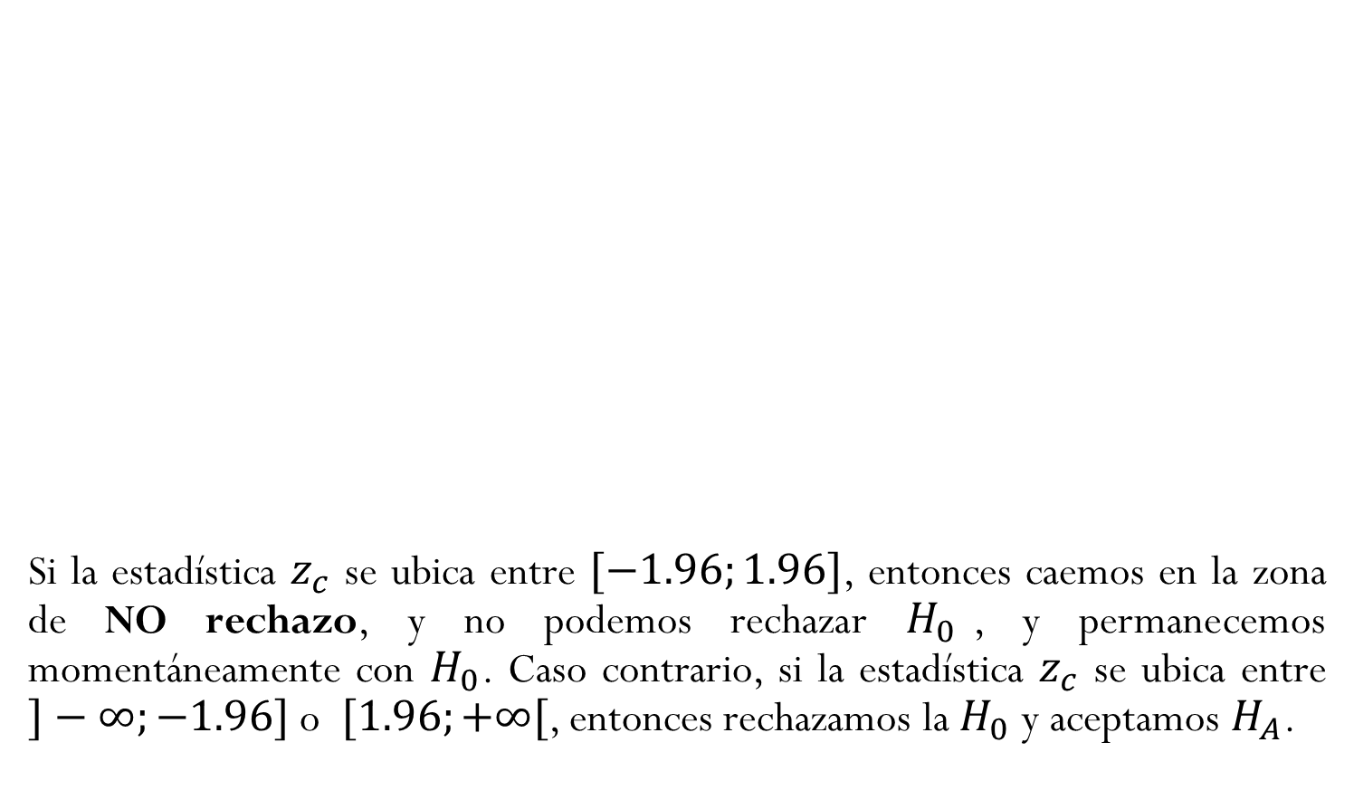
Prueba de Hipótesis: bilateral
Si la estadística $z_{c}$ se ubica entre $[−1.96;1.96]$, entonces caemos en la zona de NO rechazo, y no podemos rechazar $H_{0}$, y permanecemos momentáneamente con $H_{0}$. Caso contrario, si la estadística $z_{c}$ se ubica entre $]−∞;−1.96]$ o $[1.96;+∞[$, entonces rechazamos la $H_{0}$ y aceptamos $H_{A}$.

Slide 62
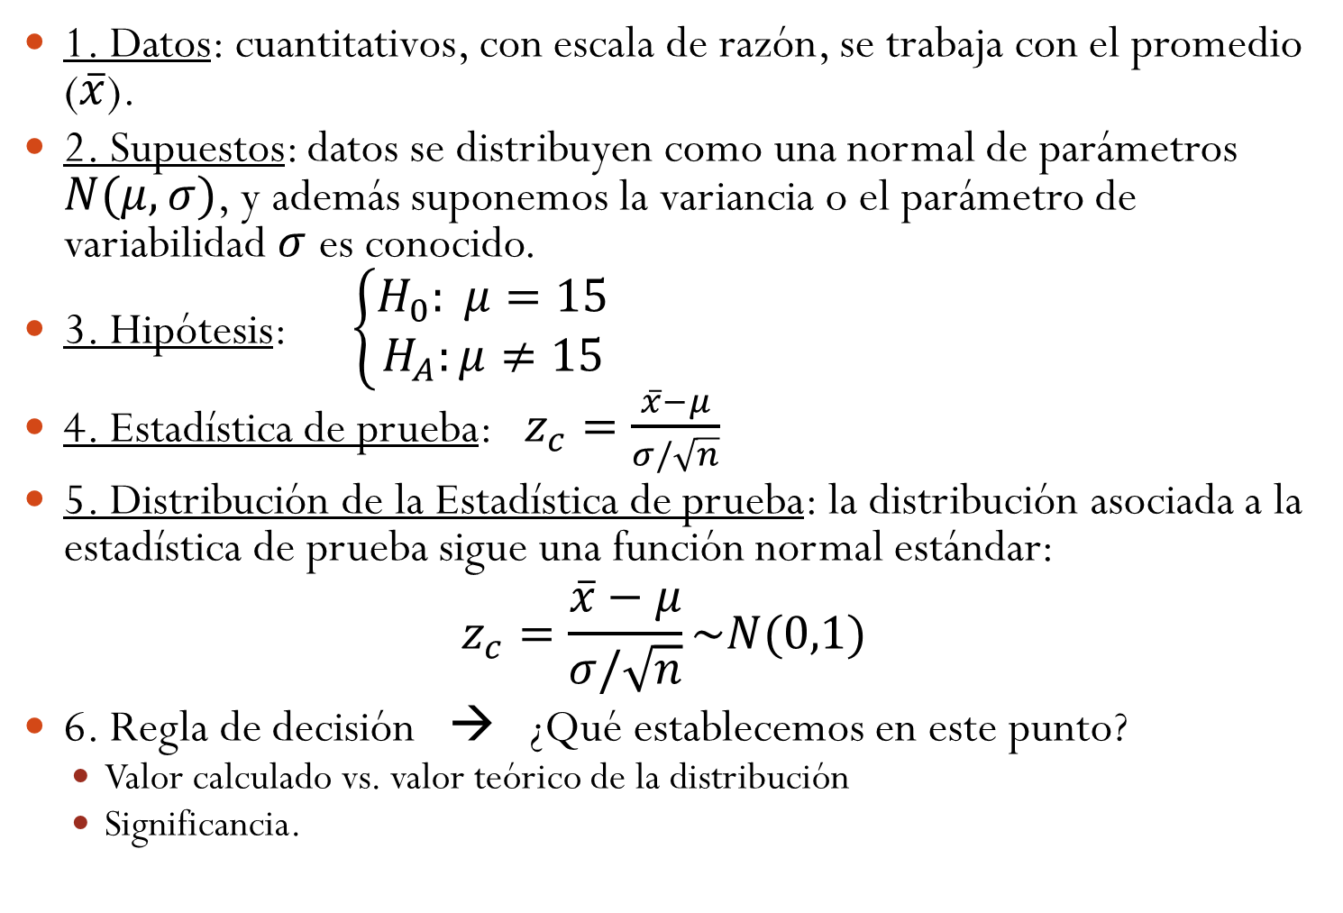
Prueba de Hipótesis: bilateral
1. Datos: cuantitativos, con escala de razón, se trabaja con el promedio ($\overline{x}$).
2. Supuestos: datos se distribuyen como una normal de parámetros $N(μ,σ)$, y además suponemos la variancia o el parámetro de variabilidad $σ$ es conocido.
3. Hipótesis: $\left\{\begin{aligned}H_{0}: μ=15 \\ H_{A}:μ≠15\end{aligned}\right.$
4. Estadística de prueba: $z_{c}=\frac{\overline{x}−μ}{σ/\sqrt{n}}$
5. Distribución de la Estadística de prueba: la distribución asociada a la estadística de prueba sigue una función normal estándar:
$$z_{c}=\frac{\overline{x}−μ}{σ/\sqrt{n}}\sim N(0,1)$$
6. Regla de decisión → ¿Qué establecemos en este punto?
Valor calculado vs. valor teórico de la distribución
Significancia.

Slide 63
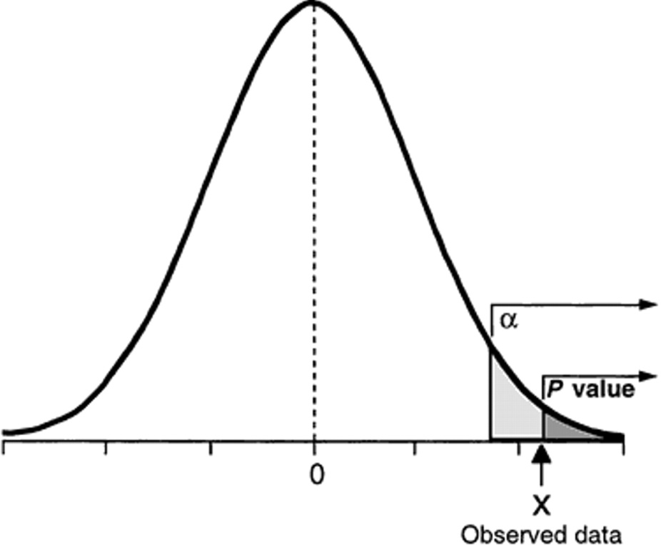
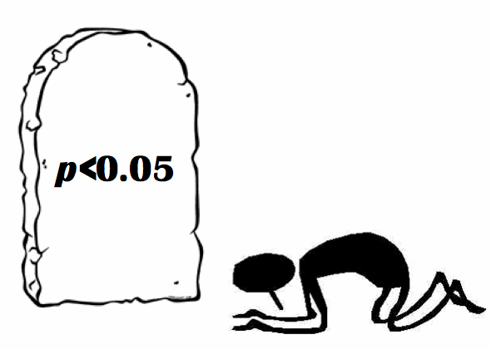
Prueba de Hipótesis: bilateral
Otra alternativa para llevar a cabo la decisión en un prueba de hipótesis, es mediante el valor de p o la significancia (p-value en inglés).

Slide 64
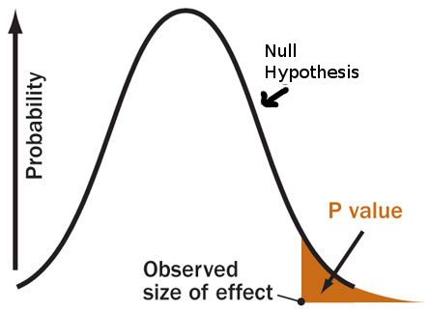

Prueba de Hipótesis: bilateral
El valor de p (o la significancia) es un cantidad que indica qué tan insólitos son los resultados de la muestra, considerando que la hipótesis nula sea verdadera.
Un valor de p indica que no es muy probable que los resultados de la muestra hayan ocurrido; ofrece la justificación para dudar de la certeza de la hipótesis nula, si esta es verdadera.
El valor de p también se puede ver como un indicador para no tener que comprar siempre un valor calculado y otro esperado o tabular…
Su calculo es diferente para pruebas bilaterales como unilaterales.

Slide 65
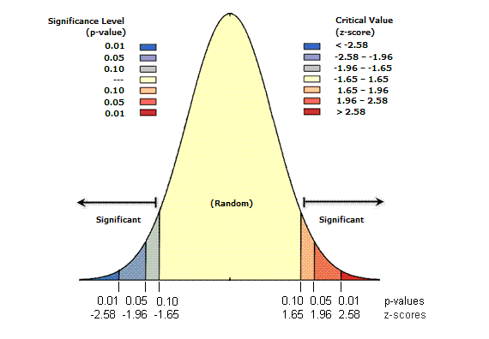
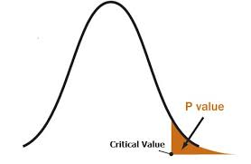
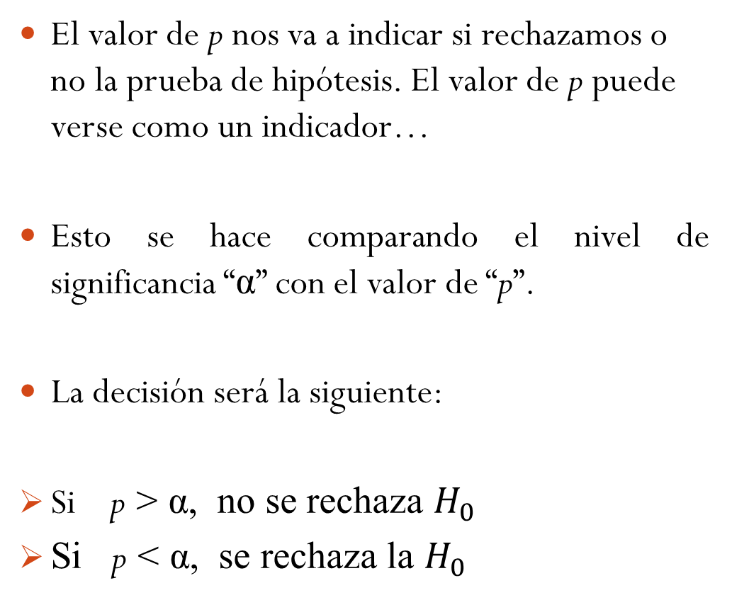
Prueba de Hipótesis: bilateral
El valor de p nos va a indicar si rechazamos o no la prueba de hipótesis. El valor de p puede verse como un indicador…
Esto se hace comparando el nivel de significancia “α” con el valor de “p”.
La decisión será la siguiente:
Si p > α, no se rechaza $H_{0}$
Si p < α, se rechaza la $H_{0}$

Slide 66
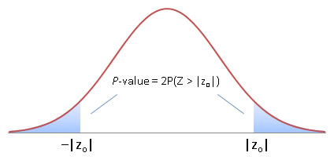

Prueba de Hipótesis: bilateral
Bilateral
Unilateral

Slide 67
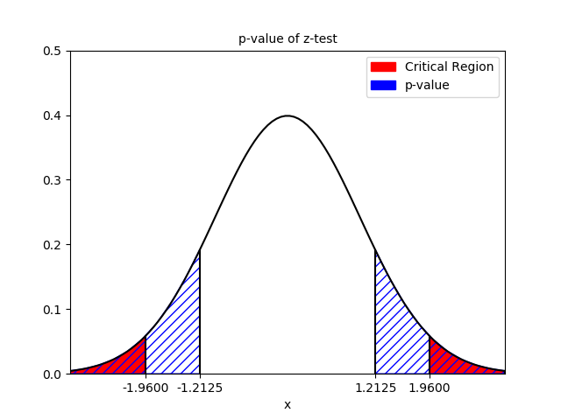

Prueba de Hipótesis: bilateral

Slide 68

Reportar el valor de p
¿Cómo es que solemos reportar el valor de p?

Slide 69
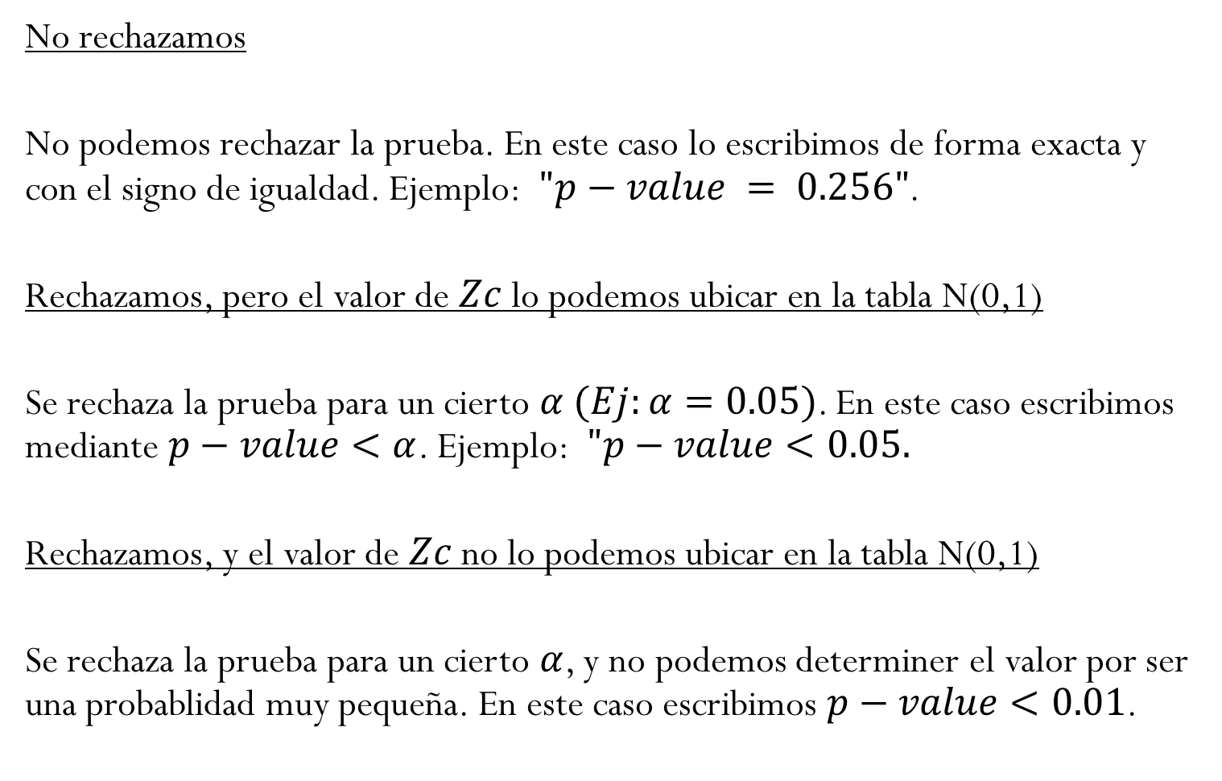
Reportar el valor de p
No rechazamos
No podemos rechazar la prueba. En este caso lo escribimos de forma exacta y con el signo de igualdad. Ejemplo: $"p−value = 0.256"$.
Rechazamos, pero el valor de $Zc$ lo podemos ubicar en la tabla N(0,1)
Se rechaza la prueba para un cierto $α (Ej:α=0.05)$. En este caso escribimos mediante $p−value<α$. Ejemplo: $"p−value<0.05.$
Rechazamos, y el valor de $Zc$ no lo podemos ubicar en la tabla N(0,1)
Se rechaza la prueba para un cierto $α$, y no podemos determiner el valor por ser una probablidad muy pequeña. En este caso escribimos $p−value<0.01$.

Slide 70
Prueba de Hipótesis: bilateral
Datos.
Supuestos.
Hipótesis.
Estadística de prueba.
Distribución de la Estadística de prueba.
Regla de decisión.
Valor calculado vs. valor teórico de la distribución.
Valor de $p$ o la significancia (p-value).
Cálculo de la estadística de prueba.
Decisión estadística.
Valor calculado vs. valor teórico de la distribución.
Valor de $p$ o la significancia (p-value).
Conclusión.
Conclusión estadística.
Conclusión del problema.
Delimitación de la PH
Resolución de la PH

Slide 71


Slide 72

Prueba de Hipótesis: bilateral
Recolectada y analizada la información de la muestra, se procede a calcular la estadística de prueba que determinara el resultado de la hipótesis estadística.
Recordar que la estadística de prueba está en función de objeto de estudio, el tipo de prueba, y la información de la muestra.
En nuestro caso, la estadística de prueba es el resultado de saber el tamaño de muestra, el estimador del promedio, el error de muestreo y la conjetura sobre la población (¿algo más?).
A partir del cálculo de la estadística de prueba, se procede a tomar una decisión.

Slide 73

Prueba de Hipótesis: bilateral
A partir de este punto, utilizamos la información procedente de la muestra $n$.
7. Cálculo de la estadística de prueba:
$$z_{c}=\frac{\overline{x}−μ}{σ/\sqrt{n}}=\frac{19−15}{25/\sqrt{210}}=2.32$$

Slide 74

Prueba de Hipótesis: bilateral
A partir de este punto, utilizamos la información procedente de la muestra $n$…
7. Cálculo de la estadística de prueba:
$$z_{c}=\frac{\overline{x}−μ}{σ/\sqrt{n}}=\frac{19−15}{25/\sqrt{210}}=2.32$$
8. Decisión estadística
Valor calculado vs. valor teórico de la distribución

Slide 75
Prueba de Hipótesis: bilateral
Para un nivel de significancia de α=0.05
α=0.05
α/2=0.025
α/2=0.025
-1.96
1.96
Rechazo
No rechazo
Rechazo

Slide 76
Prueba de Hipótesis: bilateral
Si al calcular la estadística de prueba, el estadística cae en la zona de rechazo, la hipótesis nula se rechaza.
Rechazo
Rechazo

Slide 77
Prueba de Hipótesis: bilateral
Si al calcular la estadística de prueba, el estadística cae en la zona de no rechazo, la hipótesis nula no se puede rechazar.
No rechazo

Slide 78

Prueba de Hipótesis: bilateral
Como $z_{c} (2.32)$ se ubica entre $[1.96;+∞[$, entonces, rechazamos la $H_{0}$ y aceptamos $H_{A}$ (¡YUPI!).

Slide 79

Prueba de Hipótesis: bilateral
A partir de este punto, utilizamos la información procedente de la muestra $n$…
7. Cálculo de la estadística de prueba:
$$z_{c}=\frac{\overline{x}−μ}{σ/\sqrt{n}}=\frac{19−15}{25/\sqrt{210}}=2.32$$
8. Decisión estadística
Valor calculado vs. valor teórico de la distribución
Significancia.

Slide 80

Prueba de Hipótesis: bilateral
En el cálculo del valor de $p$, al tratarse de una hipótesis bilateral, debemos “perseguir” o calcular dos probabilidades, en busca de la región de rechazo.
Para el estadístico de prueba calculado, debemos calcular las probabilidades en valor negativo y positivo, persiguiendo la región de rechazo.
El valor de $p$ o la significancia (p-value) estaría dado por:
$p−value=P\left(z<−2.32\right)+P(z>2.32)$
$p−value=0.01017+0.01017$
$p−value=0.02034$
Como $"p−value= 0,02034<0.05$, rechazamos $H_{0}$, y aceptamos $H_{A}$ (¡YUPI!).

Slide 81
Prueba de Hipótesis: bilateral
Datos.
Supuestos.
Hipótesis.
Estadística de prueba.
Distribución de la Estadística de prueba.
Regla de decisión.
Valor calculado vs. valor teórico de la distribución.
Valor de $p$ o la significancia (p-value).
Cálculo de la estadística de prueba.
Decisión estadística.
Valor calculado vs. valor teórico de la distribución.
Valor de $p$ o la significancia (p-value).
Conclusión.
Conclusión estadística.
Conclusión del problema.
Delimitación de la PH
Resolución de la PH
Conclusión de la PH

Slide 82
Prueba de Hipótesis: bilateral
9. Conclusión → llegamos hasta el final…

Slide 83


Prueba de Hipótesis: bilateral
Según la decisión estadística, se debe de concluir tanto sobre la hipótesis estadística como la hipótesis de estudio.
Si Ho se rechaza, se concluye que HA es verdadera. Si Ho no se rechaza, se concluye que Ho no puede ser rechazada, y que por lo tanto se necesita mayor evidencia.
Se corrobora la hipótesis de investigación. De acuerdo a los resultados estadísticos, estos se deben traducir al lenguaje de la situación de interés.

Slide 84

Prueba de Hipótesis: bilateral
9. Conclusión
a. Conclusión estadística: como el $z_{c}$ (2.32) es superior al $z_{t}$ (1.96), rechazamos $H_{0}$, y por lo tanto aceptamos $H_{A}$.De forma análoga, como $p−value<0.05$, rechazamos $H_{0}$, y aceptamos $H_{A}$.
b. Conclusión del problema: de acuerdo a la prueba de hipótesis estadística, corroboramos que efectivamente los clientes, una vez en estado de morosidad, no suelen pagar la deuda en 15 días...
Nótese que este resultado es favorable, dado que la pregunta o la suposición fue corroborada.

Slide 85

Prueba de Hipótesis: bilateral
Para las PH bilaterales, podemos probar la PH mediante la construcción de intervalos de confianza.

Slide 86



Prueba de Hipótesis: bilateral
Cuando la prueba de hipótesis se plantea como “bilateral”, es posible utilizar intervalos de confianza para probar la PH.
Bajo el planteamiento de la hipótesis: $\left\{\begin{aligned}H_{0}: μ=15 \\ H_{A}:μ≠15\end{aligned}\right.$
Se comprobó que la hipótesis fue rechazada.
Para la comprobación por medio de intervalos de confianza, se debe definir cuál es él valor del parámetro de la hipótesis nula, el estimador, el nivel de confianza y el error de muestreo.

Slide 87



Prueba de Hipótesis: bilateral
Bajo los requerimientos anteriores, se dan las siguientes características:
Valor del parámetro:
Estimador:
Nivel de confianza:
Error de muestreo:
µ = 15
$$\overline{x}=19$$
Confianza del 95% o Error de $α=0.05$
$$\frac{σ}{\sqrt{n}}=\frac{25}{\sqrt{210}}$$

Slide 88


Prueba de Hipótesis: bilateral
A continuación se muestra cómo se hubiera llegado a los mismos resultados mediante los intervalos de confianza, para un intervalo del 95%:
$$IC:\overline{x} ±Z_{\frac{α}{2}}∗\frac{σ}{\sqrt{n}}$$
$$IC:19 ±1.96∗\frac{25}{\sqrt{210}}$$
$IC:$ $19 ±$ $1.96∗(1,7251)$
$IC:$ $19 ±3.72$
$$IC: \left[ 15,618 ; 22,381 \right]$$
¿Cómo verificar la prueba de hipótesis mediante la estimación de los intervalos de confianza?

Slide 89



Prueba de Hipótesis: bilateral
El intervalo no incluye al 15, se dice que 15 no es un candidato para la media que se está estimando.
µ no es igual a 15, por lo que se rechaza la hipótesis nula. Es la misma conclusión a la que se llegó mediante el procedimiento de prueba de hipótesis
Si el parámetro supuesto, µ=15, se hubiera incluido en el intervalo de confianza del 95%, se habría dicho que $H_{0}$ no se rechaza en el nivel $α=0.05.$
Cuando se prueba una hipótesis nula por media de un intervalo de confianza bilateral, se rechaza a $H_{0}$ si el parámetro supuesto no está contenido dentro del intervalo de confianza de 100(1-$α$)% . Si el parámetro supuesto está contenido dentro de dicho intervalo, no es posible rechazar la Ho.

Slide 90
Índice
1
4
¿Qué es una hipótesis?
Hipótesis unilateral
2
Los dos tipos de hipótesis
3
Hipótesis bilateral

Slide 91

Prueba de Hipótesis: unilateral
Una prueba de hipótesis puede ser unilateral. En cuyo caso toda la región de rechazo está en una u otra cola de la distribución.
El que se utilice una prueba unilateral o bilateral depende de la naturaleza de la conjetura o suposición planteada por el investigador.
Por ejemplo, supóngase que no se tenía interés por la igualdad del parámetro, sino si los valores podían ser mayores o menores.
En este caso, se deberá pasar de una prueba de hipótesis bilateral a unilateral .

Slide 92

Prueba de Hipótesis: unilateral
En el ejemplo anterior se analizó el siguiente planteamiento de prueba de hipótesis:
Ahora, el investigador pudo también plantear la siguiente:

Slide 93


Prueba de Hipótesis: unilateral
Para el caso en que la prueba de hipótesis se refiere a no una igualdad, sino a una cantidad menor o mayor, la única diferencia es a nivel del planteamiento de la PH, y por ende de la definición de las regiones de rechazo y no rechazo.
En estos caso, en vez de tomar dos zonas de rechazo, se tomaría únicamente una región.
Si la prueba o la conjetura indica la superioridad, se tomaría la parte derecha como región de rechazo. Si se indicada la inferioridad, se tomaría la parte izquierda en la zona de rechazo.
Ejemplifiquemos lo anterior:

Slide 94




Prueba de Hipótesis: unilateral
Para el siguiente caso, la zona de rechazo sería la siguiente.
$$α=0.05$$
$$c_{1}$$
$$1.645$$
No rechazo
Rechazo

Slide 95




Prueba de Hipótesis: unilateral
Para el siguiente caso, la zona de rechazo sería la siguiente.
$$α=0.05$$
$$c_{1}$$
$$−1.645$$
Rechazo
No rechazo

Slide 96



Prueba de Hipótesis: unilateral
Para la prueba bilateral, elegimos un nivel de confianza del 95% (o un error del 5%).
Según el nivel de significancia, para la prueba bilateral, eso correspondería a los valores de la curva normal estándar de [-1.96 ; 1.96].
Para las pruebas unilaterales, para un nivel de confianza del 95%, los valores críticos serían:
-$H_{A}$ de valores menores, sería de -1.65 (-1,645)
-$H_{A}$ de valores mayores, sería de 1.65 (1,645)
→ La forma exacta sería $± 1,645$

Slide 97


Prueba de Hipótesis: unilateral
Para el siguiente caso, la zona de rechazo sería la siguiente.
$$Confianza del 95\%$$
$$α=0.05$$
$$1.645$$
0
No rechazo
Rechazo

Slide 98


Prueba de Hipótesis: unilateral
Para el siguiente caso, la zona de rechazo sería la siguiente.
$$Confianza del 95\%$$
$$α=0.05$$
$$−1.645$$
0
Rechazo
No rechazo

Slide 99
Hipótesis unilateral b) Los clientes pagan la deuda después de 15 días vencido el plazo de cobro.

Slide 100
Prueba de Hipótesis: unilateral

Slide 101
Prueba de Hipótesis: bilateral
Datos.
Supuestos.
Hipótesis.
Estadística de prueba.
Distribución de la Estadística de prueba.
Regla de decisión.
Valor calculado vs. valor teórico de la distribución.
Valor de $p$ o la significancia (p-value).
Cálculo de la estadística de prueba.
Decisión estadística.
Valor calculado vs. valor teórico de la distribución.
Valor de $p$ o la significancia (p-value).
Conclusión.
Conclusión estadística.
Conclusión del problema.
Delimitación de la PH
Resolución de la PH
Conclusión de la PH

Slide 102
Prueba de Hipótesis: bilateral
Datos.
Supuestos.
Hipótesis.
Estadística de prueba.
Distribución de la Estadística de prueba.
Regla de decisión.
Valor calculado vs. valor teórico de la distribución.
Valor de $p$ o la significancia (p-value).
Cálculo de la estadística de prueba.
Decisión estadística.
Valor calculado vs. valor teórico de la distribución.
Valor de $p$ o la significancia (p-value).
Conclusión.
Conclusión estadística.
Conclusión del problema.
Delimitación de la PH

Slide 103

Prueba de Hipótesis: unilateral (D)
1. Datos: cuantitativos, con escala de razón, se trabaja con el promedio ($\overline{x}$).
2. Supuestos: a partir de un muestreo probabilístico, los datos se distribuyen como una normal de parámetros $N(μ,σ)$, y además suponemos la variancia o el parámetro de variabilidad $σ$ es conocido.
3. Hipótesis: $\left\{\begin{aligned}H_{0}: μ≤15 \\ H_{A}:μ>15\end{aligned}\right.$
4. Estadística de prueba: $z_{c}=\frac{\overline{x}−μ}{σ/\sqrt{n}}$
5. Distribución de la Estadística de prueba: la distribución asociada a la estadística de prueba sigue una función normal estándar:
$$z_{c}=\frac{\overline{x}−μ}{σ/\sqrt{n}}\sim N(0,1)$$

Slide 104


Prueba de Hipótesis: unilateral (D)
6. Regla de decisión:
a. Valor calculado vs. valor teórico de la distribución
Si la estadística $z_{c}$ se ubica entre $]−∞;1.645]$, entonces caemos en la zona de No rechazo, y no podemos rechazar $H_{0}$, y permanecemos momentáneamente con $H_{0}$. Caso contrario, si la estadística $z_{c}$ se ubica entre $[1.645;+∞[$, entonces rechazamos la $H_{0}$ y aceptamos $H_{A}$.

Slide 105

Prueba de Hipótesis: unilateral (D)
b. Valor de $p$ o la significancia (p-value)
Si: $p−value>0.05$, no rechazamos $H_{0}$, y permanecemos momentáneamente con $H_{0}$ hasta obtener más imporación
Si: $p−value<0.05$, rechazamos $H_{0}$, y aceptamos $H_{A}$.

Slide 106
Prueba de Hipótesis: bilateral
Datos.
Supuestos.
Hipótesis.
Estadística de prueba.
Distribución de la Estadística de prueba.
Regla de decisión.
Valor calculado vs. valor teórico de la distribución.
Valor de $p$ o la significancia (p-value).
Cálculo de la estadística de prueba.
Decisión estadística.
Valor calculado vs. valor teórico de la distribución.
Valor de $p$ o la significancia (p-value).
Conclusión.
Conclusión estadística.
Conclusión del problema.
Delimitación de la PH
Resolución de la PH

Slide 107

Prueba de Hipótesis: unilateral (D)
7. Cálculo de la estadística de prueba:
$$z_{c}=\frac{\overline{x}−μ}{σ/\sqrt{n}}=\frac{19−15}{25/\sqrt{210}}=2.32$$
8. Decisión estadística:
Valor calculado vs. valor teórico de la distribución
Como $z_{c}$ se ubica entre $[1.645;+∞[$, entonces rechazamos la $H_{0}$ y aceptamos $H_{A}$.

Slide 108

Prueba de Hipótesis: unilateral (D)
b. Valor de $p$ o la significancia (p-value)
$$p−value=P(z>2.32)$$
$$p−value=0.01017$$
$p−value<0.05$, rechazamos $H_{0}$, y aceptamos $H_{A}$.

Slide 109
Prueba de Hipótesis: bilateral
Datos.
Supuestos.
Hipótesis.
Estadística de prueba.
Distribución de la Estadística de prueba.
Regla de decisión.
Valor calculado vs. valor teórico de la distribución.
Valor de $p$ o la significancia (p-value).
Cálculo de la estadística de prueba.
Decisión estadística.
Valor calculado vs. valor teórico de la distribución.
Valor de $p$ o la significancia (p-value).
Conclusión.
Conclusión estadística.
Conclusión del problema.
Delimitación de la PH
Resolución de la PH
Conclusión de la PH

Slide 110

Prueba de Hipótesis: unilateral (D)
9. Conclusión:
Conclusión estadística: como el $z_{c}$ (2.32) es superior al $z_{t}$ (1.645), rechazamos $H_{0}$, y por lo tanto aceptamos $H_{A}$.De forma análoga, como $p−value<0.05$, rechazamos $H_{0}$, y aceptamos $H_{A}$.
Conclusión del problema: de acuerdo a la prueba de hipótesis estadística, corroboramos que efectivamente los clientes no suelen pagar la deuda después de los 15 días del plazo establecido para entrar en mora...
Nótese que este resultado es favorable, dado que la pregunta o la suposición fue corroborada.

Slide 111

¿Qué se debe realizar?

Slide 112
Hipótesis unilateral c) Los clientes pagan la deuda antes de 15 días vencido el plazo de cobro.

Slide 113
Prueba de Hipótesis: bilateral

Slide 114
Prueba de Hipótesis: bilateral
Datos.
Supuestos.
Hipótesis.
Estadística de prueba.
Distribución de la Estadística de prueba.
Regla de decisión.
Valor calculado vs. valor teórico de la distribución.
Valor de $p$ o la significancia (p-value).
Cálculo de la estadística de prueba.
Decisión estadística.
Valor calculado vs. valor teórico de la distribución.
Valor de $p$ o la significancia (p-value).
Conclusión.
Conclusión estadística.
Conclusión del problema.
Delimitación de la PH
Resolución de la PH
Conclusión de la PH

Slide 115
Prueba de Hipótesis: bilateral
Datos.
Supuestos.
Hipótesis.
Estadística de prueba.
Distribución de la Estadística de prueba.
Regla de decisión.
Valor calculado vs. valor teórico de la distribución.
Valor de $p$ o la significancia (p-value).
Cálculo de la estadística de prueba.
Decisión estadística.
Valor calculado vs. valor teórico de la distribución.
Valor de $p$ o la significancia (p-value).
Conclusión.
Conclusión estadística.
Conclusión del problema.
Delimitación de la PH

Slide 116

Prueba de Hipótesis: unilateral (I)
1. Datos: cuantitativos, con escala de razón, se trabaja con el promedio ($\overline{x}$).
2. Supuestos: a partir de un muestreo probabilístico, los datos se distribuyen como una normal de parámetros $N(μ,σ)$, y además suponemos la variancia o el parámetro de variabilidad $σ$ es conocido.
3. Hipótesis: $\left\{\begin{aligned}H_{0}: μ≥15 \\ H_{A}:μ<15\end{aligned}\right.$
4. Estadística de prueba: $z_{c}=\frac{\overline{x}−μ}{σ/\sqrt{n}}$
5. Distribución de la Estadística de prueba: la distribución asociada a la estadística de prueba sigue una función normal estándar:
$$z_{c}=\frac{\overline{x}−μ}{σ/\sqrt{n}}\sim N(0,1)$$

Slide 117


Prueba de Hipótesis: unilateral (I)
6. Regla de decisión:
a. Valor calculado vs. valor teórico de la distribución
Si la estadística $z_{c}$ se ubica entre $]−∞;−1.645]$, entonces caemos en la zona de rechazo y rechazamos la $H_{0}$ y aceptamos $H_{A}$. Caso contrario, si la estadística $z_{c}$ se ubica entre $[−1.645;+∞[$, entonces NO rechazamos la $H_{0}$ y permanecemos momentáneamente con $H_{0}$.

Slide 118

Prueba de Hipótesis: unilateral (I)
b. Valor de $p$ o la significancia (p-value)
Si: $p−value>0.05$, no rechazamos $H_{0}$, y permanecemos momentáneamente con $H_{0}$ hasta obtener más información.
Si: $p−value<0.05$, rechazamos $H_{0}$, y aceptamos $H_{A}$.

Slide 119
Prueba de Hipótesis: bilateral
Datos.
Supuestos.
Hipótesis.
Estadística de prueba.
Distribución de la Estadística de prueba.
Regla de decisión.
Valor calculado vs. valor teórico de la distribución.
Valor de $p$ o la significancia (p-value).
Cálculo de la estadística de prueba.
Decisión estadística.
Valor calculado vs. valor teórico de la distribución.
Valor de $p$ o la significancia (p-value).
Conclusión.
Conclusión estadística.
Conclusión del problema.
Delimitación de la PH
Resolución de la PH

Slide 120

Prueba de Hipótesis: unilateral (I)
A partir de este punto, utilizamos la información procedente de la muestra $n$.
7. Cálculo de la estadística de prueba:
$$z_{c}=\frac{\overline{x}−μ}{σ/\sqrt{n}}=\frac{19−15}{25/\sqrt{210}}=2.32$$

Slide 121


Prueba de Hipótesis: unilateral (I)
8. Decisión estadística:
Valor calculado vs. valor teórico de la distribución
Como $z_{c}$ se ubica entre $[−1.645;+∞[$, entonces NO rechazamos la $H_{0}$, lo que nos conduce a permanecer momentáneamente con $H_{0}$.

Slide 122

Prueba de Hipótesis: unilateral (I)
b. Valor de $p$ o la significancia (p-value)
$$p−value=P(z≤2.32)$$
$$p−value=0.98983$$
$p−value>0.05$, no rechazamos $H_{0}$, lo que nos conduce a permanecer momentáneamente con $H_{0}$.
No yupi…

Slide 123
Prueba de Hipótesis: bilateral
Datos.
Supuestos.
Hipótesis.
Estadística de prueba.
Distribución de la Estadística de prueba.
Regla de decisión.
Valor calculado vs. valor teórico de la distribución.
Valor de $p$ o la significancia (p-value).
Cálculo de la estadística de prueba.
Decisión estadística.
Valor calculado vs. valor teórico de la distribución.
Valor de $p$ o la significancia (p-value).
Conclusión.
Conclusión estadística.
Conclusión del problema.
Delimitación de la PH
Resolución de la PH
Conclusión de la PH

Slide 124

Prueba de Hipótesis: unilateral (I)
9. Conclusión:
Conclusión estadística: como el $z_{c}$ (2.32) es superior al $z_{t}$ (-1.645), no rechazamos $H_{0}$, por lo que debemos permanecer con $H_{0}$ hasta obtener más información. De forma análoga, como $p−value>0.05$, no rechazamos $H_{0}$, por lo que debemos permanecer con $H_{0}$.
Conclusión del problema: de acuerdo a la prueba de hipótesis estadística, no tenemos pruebas aún para corroborar que los clientes realmente pagan la deuda antes de los 15 días… aún estando en mora… por lo que debemos, por ahora, argumentar que estos podrían durar más de la quincena...
Nótese que este resultado no es el que se andaba buscando, y obliga a ir por más información (aumentar el tamaño de muestra $n$) dada la contrariedad de la suposición puesta en causa, o figurar otro tipo de conjetura.

Slide 125
Índice
1
4
¿Qué es una hipótesis?
Hipótesis unilateral
2
5
Los dos tipos de hipótesis
Más y más PH…
3
Hipótesis bilateral

Slide 126


Otro tipo de comparaciones
Nos podría interesaría saber si hay diferencias estadísticas entre hombres y mujeres, o entre dos tipos de clases de animales, entre la pierna derecha y la izquierda, y si el porcentaje difiere para dos tipos de poblaciones, entre otros.
A las diferencias anteriores se les conoce como comparación de medias, y se suelen trabajar bajo el enfoque de pruebas de hipótesis, cambiando tanto la forma de plantear la hipótesis como los estadísticas de prueba.
El tema de comparación de medias presentaría las diferencias de medias para dos poblaciones independientes, dependientes y para la comparación cuando se trabaja con proporciones o porcentajes.

Slide 127




Otro tipo de comparaciones
$$μ_{1}$$
$$μ_{2}$$
¿$μ_{1}{≠μ}_{2}$?

Slide 128

Cuadro resumen de valores críticos
Curva normal estándar
 | Bilateral | Unilateral inferior | Unilateral superior
Confianza del 80% ($α=0.20$) | -1.28 ; 1.28 | -0.85 | 0.85
Confianza del 90% ($α=0.10$) | -1.65 ; 1.65 | -1.28 | 1.28
Confianza del 95% ($α=0.05$) | -1.96 ; 1.96 | -1.65 (-1,645) | 1.65 (1,645)
Confianza del 99% ($α=0.01$) | -2.58 ; 2.58 | -2.33 | 2.33

Slide 129


Prueba de hipótesis: ejemplo
Se desea saber si es posible concluir que el consumo medio diario de calorías de la población rural de un país en desarrollo es de menos de 2000. Una muestra de 500 individuos produjo un consumo medio de 1985 y una desviación estándar de 210. Sea α = 0.05.
Después de seguir un programa de capacitación en supervisión de hospitales durante una semana, 16 administradores de hospital obtuvieron una calificación media de 77 en una prueba llevada a cabo como parte de la evaluación del programa de capacitación. La desviación estándar de la muestra fue de 12. ¿Es posible concluir a partir de estos datos que la media de la población es mayor que 70? Sea α = 0.05. ¿Cuales son los supuestos que se deben cumplir?

Slide 130
Prueba de hipótesis: ejemplo
En una muestra de 49 adolescentes que se prestaron como sujetos para un estudio inmunológico, una variable de interés fue la prueba del diámetro de reacción de la piel a un antígeno. La media de la muestra y la desviación estándar fueron de 21 y 11 mm, respectivamente. Es posible conducir a partir de estos datos que la media de la población es menor que 30 ? Sea el nivel de significancia de α =0.05.
Se hizo un estudio de una muestra de 25 expedientes de enfermos crónicos atendidos como pacientes externos. El número medio de consultas por paciente fue de 4.8 y la desviación estándar de la muestra fue de 2. ¿Es posible concluir a partir de estos datos que la media de la población es diferente de 5 visitas por paciente? Suponga una significancia de α =0.05. ¿Cuáles son los supuestos que se deben cumplir?

Slide 131
Prueba de hipótesis: ejemplo --- R/ Ej: 4 …
1. Datos: ¿?
2. Supuestos: ¿?
3. Hipótesis: ¿?
4. Estadística: ¿?
5. Distribución de la Estadística de prueba: ¿?
6. Regla de decisión:¿?
7. Cálculo de la estadística de prueba: ¿?
8. Decisión estadística: ¿?
9. Conclusión: ¿?

Slide 132

Prueba de hipótesis: ejemplo --- R/ Ej: 4 …
1. Datos: cuantitativos, con escala de razón, se trabaja con el promedio ($\overline{x}$).
2. Supuestos: datos se distribuyen como una normal de parámetros $N(μ,σ)$, y además suponemos la variancia o el parámetro de variabilidad $σ$ es conocido.
3. Hipótesis: $\left\{\begin{aligned}H_{0}: μ≤70 \\ H_{A}:μ>70\end{aligned}\right.$
4. Estadística: $z_{c}=\frac{\overline{x}−μ}{σ/\sqrt{n}}$
5. Distribución de la Estadística de prueba: la distribución asociada a la estadística de prueba sigue una función normal estándar:
$$z_{c}=\frac{\overline{x}−μ}{σ/\sqrt{n}}\sim N(0,1)$$

Slide 133

Prueba de hipótesis: ejemplo --- R/ Ej: 4 …
6. Regla de decisión:
a. Valor calculado vs. valor teórico de la distribución:
Si $z_{c}$ se ubica entre $[1.645;+∞[$, rechazamos la $H_{0}$, caso contrario no podemos rechazar $H_{A}$, y permanecemos momentáneamente con esta.
b. Valor de $p$ o la significancia (p-value)
Si: $p−value>0.05$, no rechazamos $H_{0}$, y permanecemos momentáneamente con $H_{0}$ hasta obtener más información.
Si: $p−value<0.05$, rechazamos $H_{0}$, y aceptamos $H_{A}$.

Slide 134


Prueba de hipótesis: ejemplo --- R/ Ej: 4 …
7. Cálculo de la estadística de prueba:
$$z_{c}=\frac{\overline{x}−μ}{σ/\sqrt{n}}=\frac{77−70}{12/\sqrt{16}}=2.33$$
8. Decisión estadística: a. Valor calculado vs. valor teórico de la distribución
b. Valor de $p$ o la significancia (p-value) :
$$p−value=P(z>2.33)$$
$p−value=0,00990$
$p−value<0.05$, rechazamos $H_{0}$, y aceptamos $H_{A}$.

Slide 135



Prueba de hipótesis: ejemplo --- R/ Ej: 4 …
9. Conclusión:
Conclusión estadística: como el $z_{c}$ (2.33) es superior al $z_{t}$ (1.645), rechazamos $H_{0}$, y por lo tanto aceptamos $H_{A}$.De forma análoga, como $p−value<0.05$, rechazamos $H_{0}$, y aceptamos $H_{A}$.
Conclusión del problema: de acuerdo a la prueba de hipótesis estadística, corroboramos que efectivamente la media de la población es mayor que 70…

Slide 136


Conclusión
El presente capitulo presentó la prueba de hipótesis como la técnica complementaria para el análisis inferencial.
Los dos tipos análisis, estimación como prueba de hipótesis, fueron utilizados en la comparación de medias.
Se realizó el supuesto de que los datos provenían de una distribución normal, así como otros para llevar la prueba para una media.
Complementario, se debería estudiar otro tipo de PH, así como las diferencias de medias.

Slide 137


